Slide 1
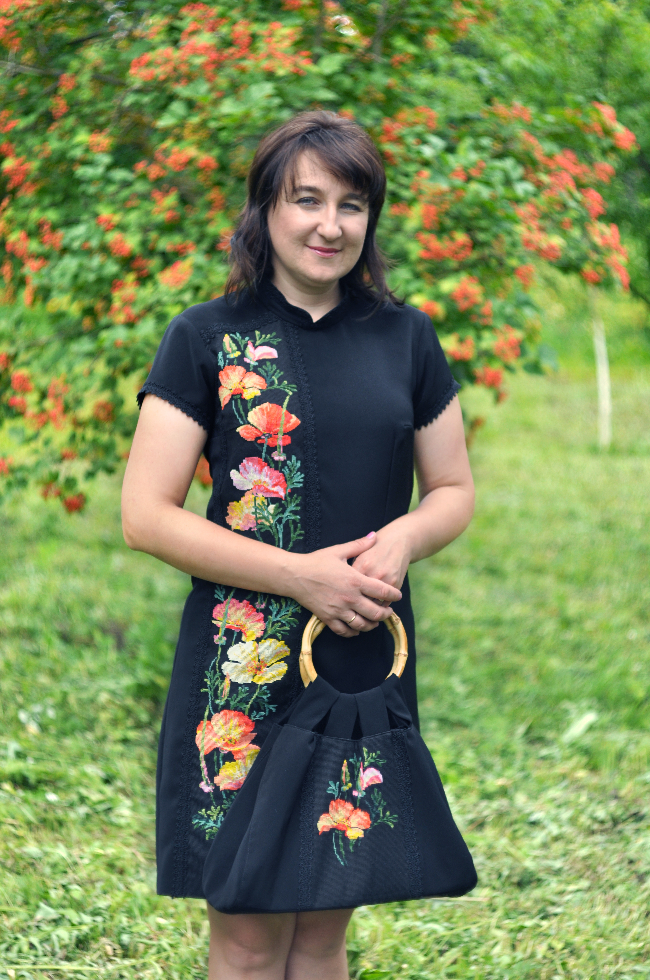
Комунальний заклад
Тернопільської міської ради
«Станція юних техніків»
ПОРТФОЛІО
Керівника гуртка
Стандрет Галини Несторівни

Slide 2
Анкетні дані
Дата народження: 30.12.1976р.
Освіта: вища
Назва навчального закладу: Тернопільський державний педагогічний університет ім. В. Гнатюка 1999 р.
Спеціальність: «Педагогіка і методика середньої освіти. Трудове навчання, основи підприємницької діяльності»
Кваліфікація: вчитель трудового навчання, основ підприємництва, креслення і безпеки життєдіяльності.
Педагогічний стаж: 10 років
Посада: керівник гуртка “Початкового технічного моделювання та орігамі».
Курсова підготовка: 2012 рік, Тернопільський обласний комунальний інститут післядипломної педагогічної освіти.
E-mail: halyusya@i.ua

Slide 3

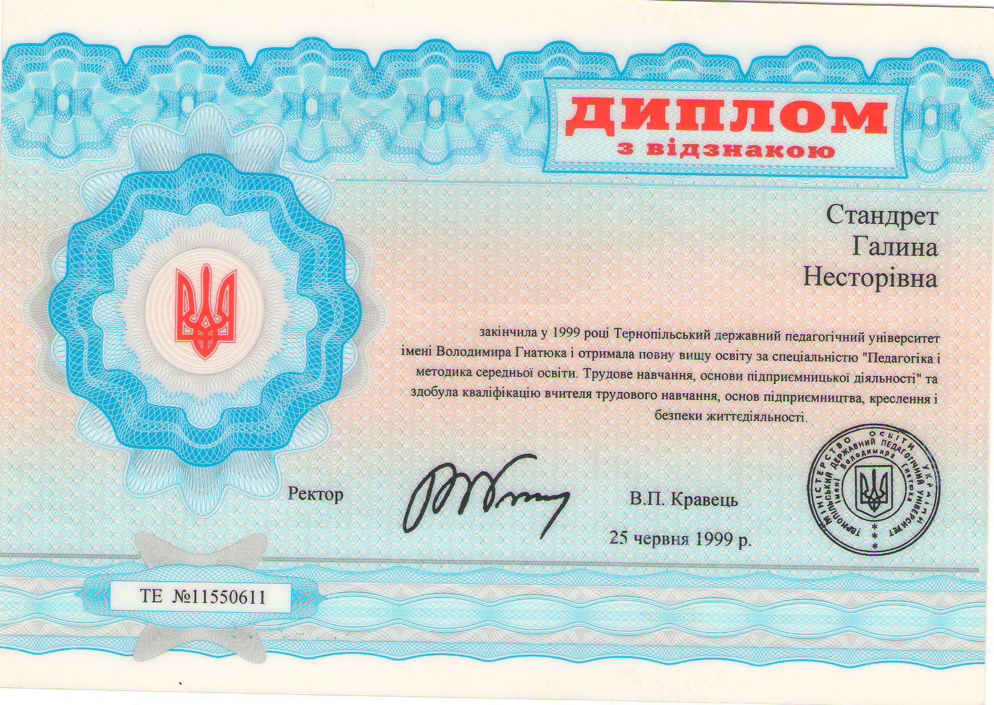

Slide 4
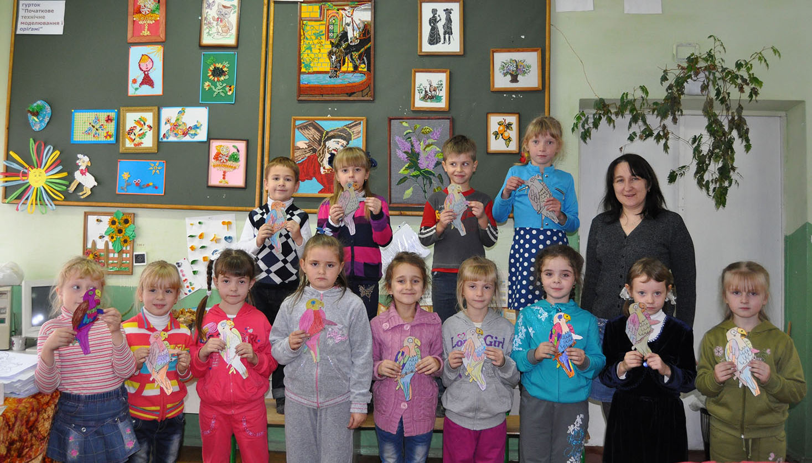
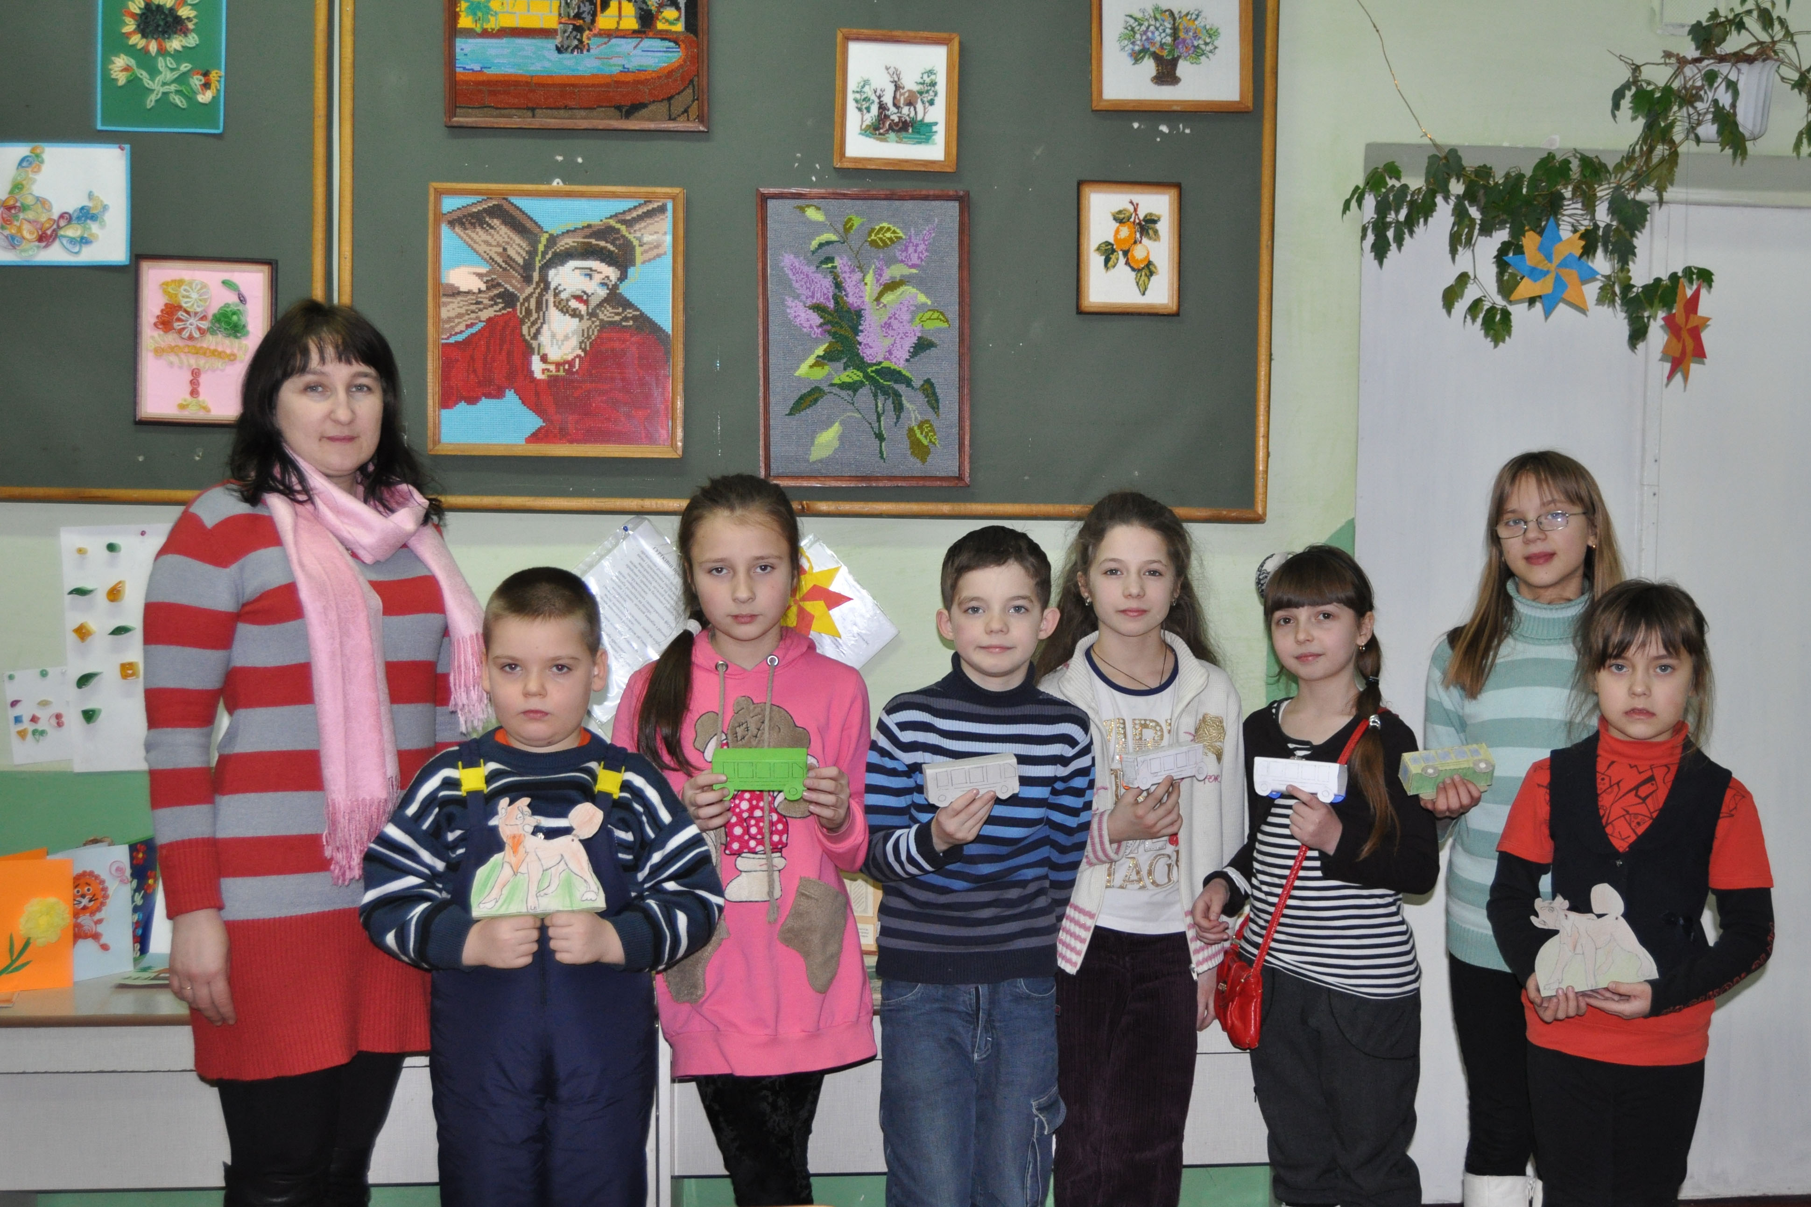
Така дісталась вже нам робота. Є в ній і радість, та є й турбота, є вічний пошук, безсонні ночі, та гріють душу дитячі очі.
Н.П. Уткіна.
Як садівник доглядає молоді саджанці, так і я допомагаю своїм гуртківцям тягнутися до світла знань, бо вірю, що вони виростуть мудрими і творчими, здатними утверджувати і примножувати добро.
Я вірю в своїх вихованців

Slide 5
Мета портфоліо: проаналізувати, узагальнити, систематизувати результати власної педагогічної діяльності для оцінки своєї професійної компетентності.
Життєве кредо:
Мети досягає той, хто її прагне.
Педагогічне кредо:
«Мислення починається із здивування» В. Сухомлинський
У дитячих душах вогник запалити, разом з ними мріяти й любити.
«Найперше, що має зробити вчитель, - це розвинути в учнях дух допитливості» Д. Менделєєв
Мій життєвий принцип:
Ніколи не зупинятися на досягнутому.
«Відносься до людей так, як би ти хотів, щоб вони
відносилися до тебе»

Slide 6
Моя педагогічна філософія
Розвивати, навчати і виховувати особистість одночасно.
Створення здорового мікроклімату в дитячому колективі, формування позитивних емоцій, взаємин їх регулювання та корекція.
Створення умов для розвитку інтелекту гуртківців, їхніх здібностей, пізнавальних інтересів.
Сприяти самореалізації особистості та всебічному розвитку.
Враховувати індивідуальні, вікові та психологічні особливості учнів.
Вивчати, шукати, думати, співпрацювати, братися за діло та адаптуватися.

Slide 7
Про себе
Нерідко думаєш, міркуєш – хто ти? Для чого ти живеш? Хто я? Я – це зв`язок між поняттям “сьогодні” і “завтра”. Хранитель цінностей минулих і майбутніх поколінь, а ще актор, психолог і вихователь, і сценарист, і постановник дій, а іноді я адвокат, суддею я буваю, і школярів до творчості постійно залучаю. Я вчу дітей любити і творчо працювати, кермо романтикам допомагаю я тримати.
Те, що я чую, я забуваю.
Те, що я бачу, я пам’ятаю.
Якщо я чую, бачу, обговорюю й роблю,-
Я здобуваю знання і навички.
Якщо я передаю знання і досвід іншим.
Я стаю майстром.

Slide 8
Моя професія
Якщо вчитель поєднує в собі любов до справи і до учня, він - досконалий учитель.
Л. М. Толстой
Для мене це питання почало вирішуватися ще в ранньому дитинстві. Із захопленням ловила кожний рух своєї першої вчительки, грала з подругами в «школу». Тоді я навіть не мала гадки про те, що це - мої перші «педагогічні кроки». Йшов час. До закінчення школи питання «ким бути» і «де вчитися» практично були вирішені. Залишалося тільки виконати закладену програму. Сьогодні позаду вже десять років педагогічної роботи і безперервного навчання. У житті нестримно міняється багато що. Сьогодні учити дітей так, як вчили нас, вже неприйнятно. Час та сучасні учні швидко і безупинно вносять в життя нові риси, нові вимоги, нарешті - нову моду. У сучасному навчально – виховному процесі обов'язково мають бути присутніми інноваційні технології. Для того, щоб дати це учневі, педагогу потрібно усе більш глибокі професійні знання. Треба знову вчитися. МОЯ РОБОТА - УЛЮБЛЕНИЙ СПОСІБ ПІЗНАННЯ, ТВОРЧОСТІ, СПІЛКУВАННЯ, САМОВИРАЖЕННЯ. МОЇ ГУРТКІВЦІ – МОЇ ОДНОДУМЦІ, ЩО ДОВІРИЛИ МЕНІ ЧАСТКУ СВОЄЇ ДОЛІ. УСІМ ЦИМ МЕНІ ТРЕБА РОЗПОРЯДИТИСЯ МУДРО І ТОЧНО.

Slide 9
Принципи і напрямки роботи
Принципи роботи: індивідуальний підхід, гласність, науковість, усебічність, об’єктивність, наочність, систематичність, регулярність, диференційований підхід, доступність, наступність, різноманітність форм і методів навчання.
Напрямки роботи: впроваджувати інноваційні методи навчання і виховання, розвивати творчі здібності гуртківців, створити умови для всебічного розвитку дитини, приділяти увагу самоосвіті керівника гуртка і гуртківця, сприяти самоактуалізації творчого потенціалу гуртківця.

Slide 10
Науково-методична діяльність
ПРОБЛЕМА НАД ЯКОЮ ПРАЦЮЮ:
«Розвиток творчої компетентності молодших школярів»
ІННОВАЦІЇ У ПРОФЕСІЙНІЙ ДІЯЛЬНОСТІ:
використання ІКТ, засобів мультимедіа;
впровадження проектної діяльності;
проведення нестандартних занять: заняття - гра, заняття - конкурс, нетрадиційне заняття, майстер - класи, комбіновані заняття.

Slide 11
Правила педагогічної майстерності
«Ніколи не зупинятися на досягнутому»
Займатися самоосвітою «вчити і вчитися самій»
Відповідати сучасності та змінам у системі реформування освіти
Ділитися з дітьми своїм досвідом
Намагатися бути прикладом для дітей у всьому
Майстерність керівника гуртка: гармонія, свідома поведінка, уміння спрямувати активність особистості на її розвиток, передбачений і точний розрахунок, найкраще досягнення результату

Slide 12
Самоосвіта
Тема самоосвіти
«Розвиток творчої компетентності молодших школярів»
Напрямки самоосвіти
Самореалізація особистості
Самооцінка діяльності
Самоаналіз занять, виховних заходів
Самоконтроль
Самокритичність

Slide 13
Перспективний план роботи над темою
«Розвиток творчої компетентності молодших школярів»
1 етап: інформаційно-діагностичний 2013-2014 н.р.
вивчення методичної бази з проблемної теми .
2 етап: практичний 2014-2015 н.р.
втілення ідей керівника гуртка в роботі з проблемної теми.
3 етап: творчий 2015-2016 н.р.
розвиток педагогічної творчості з методичної теми.
4 етап: результативний 2016 н.р.
розгляд досягнутих результатів.
5 етап: підсумковий 2016-2017 н.р.
підбиття підсумків з проведеної роботи. Звіт.

Slide 14
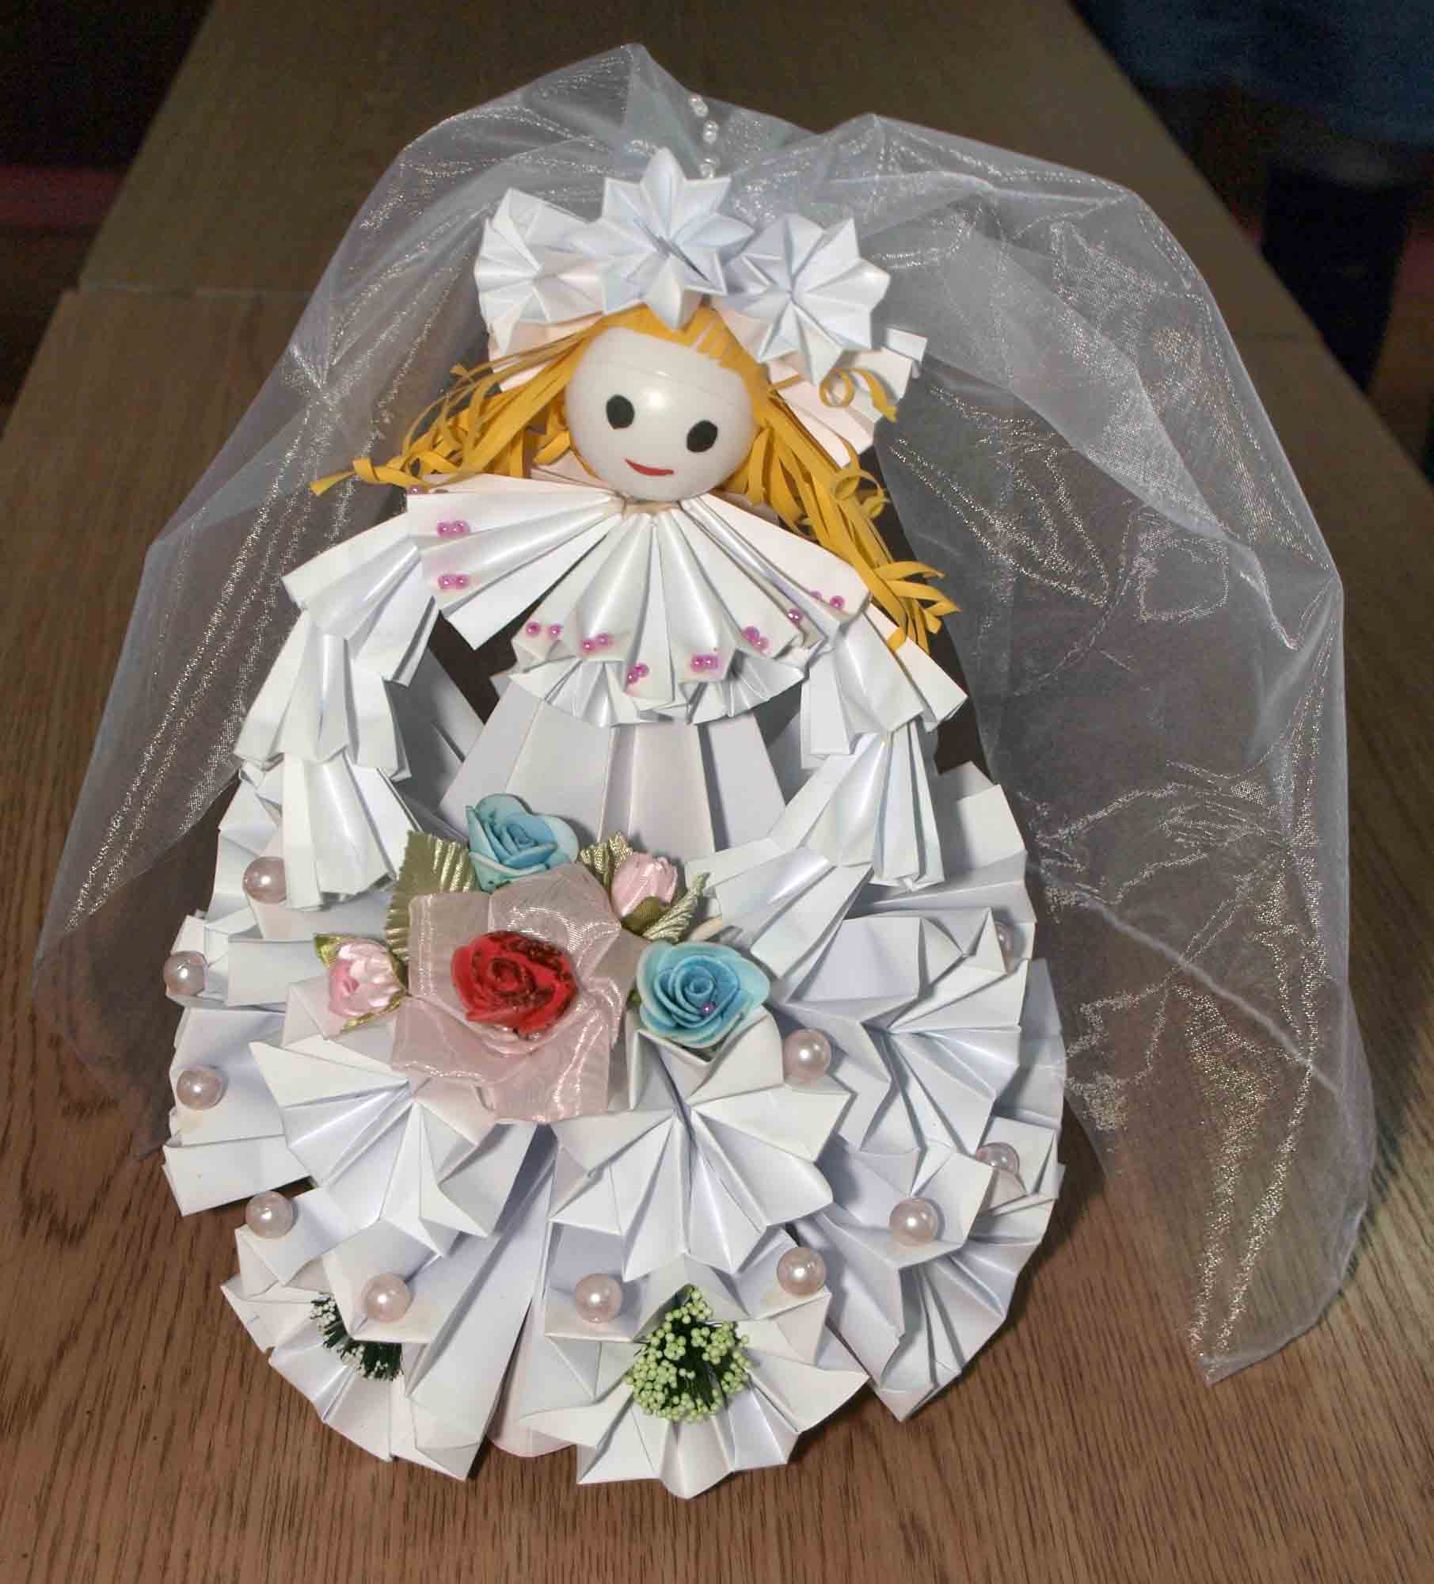
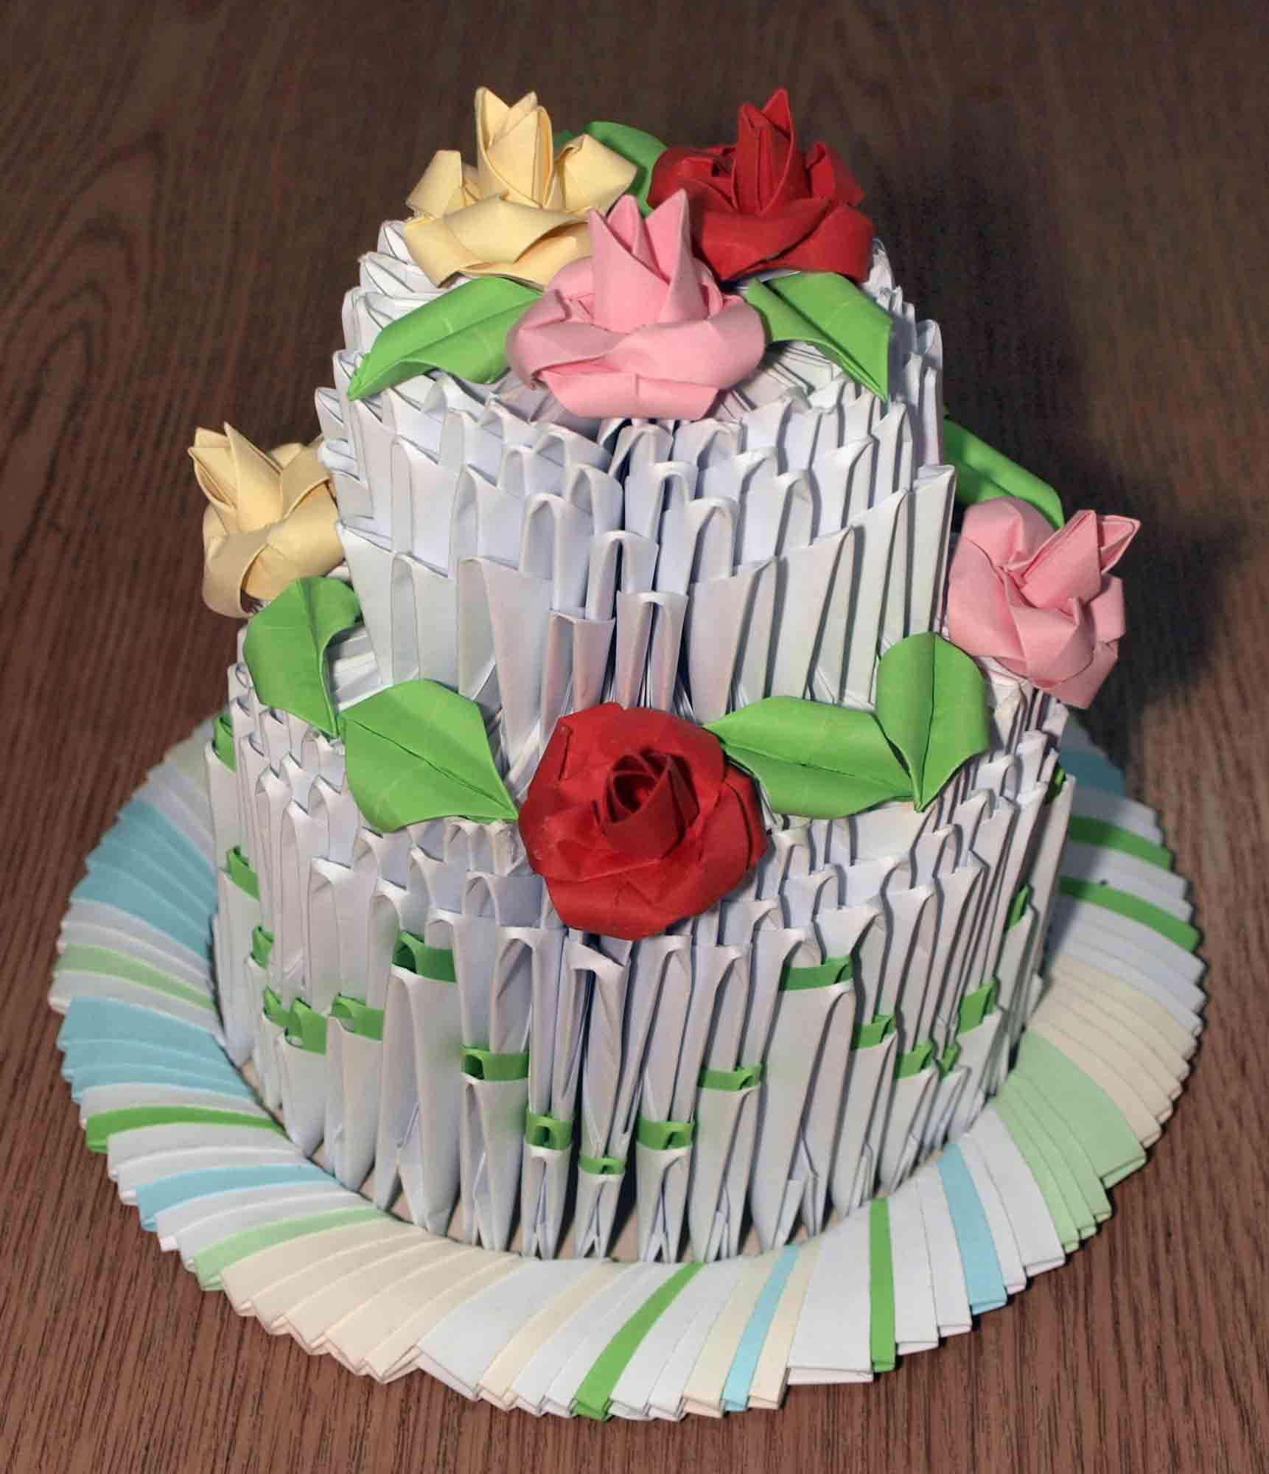
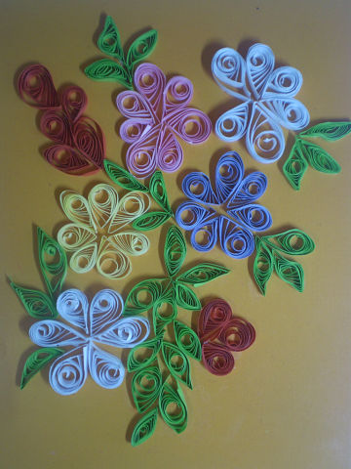
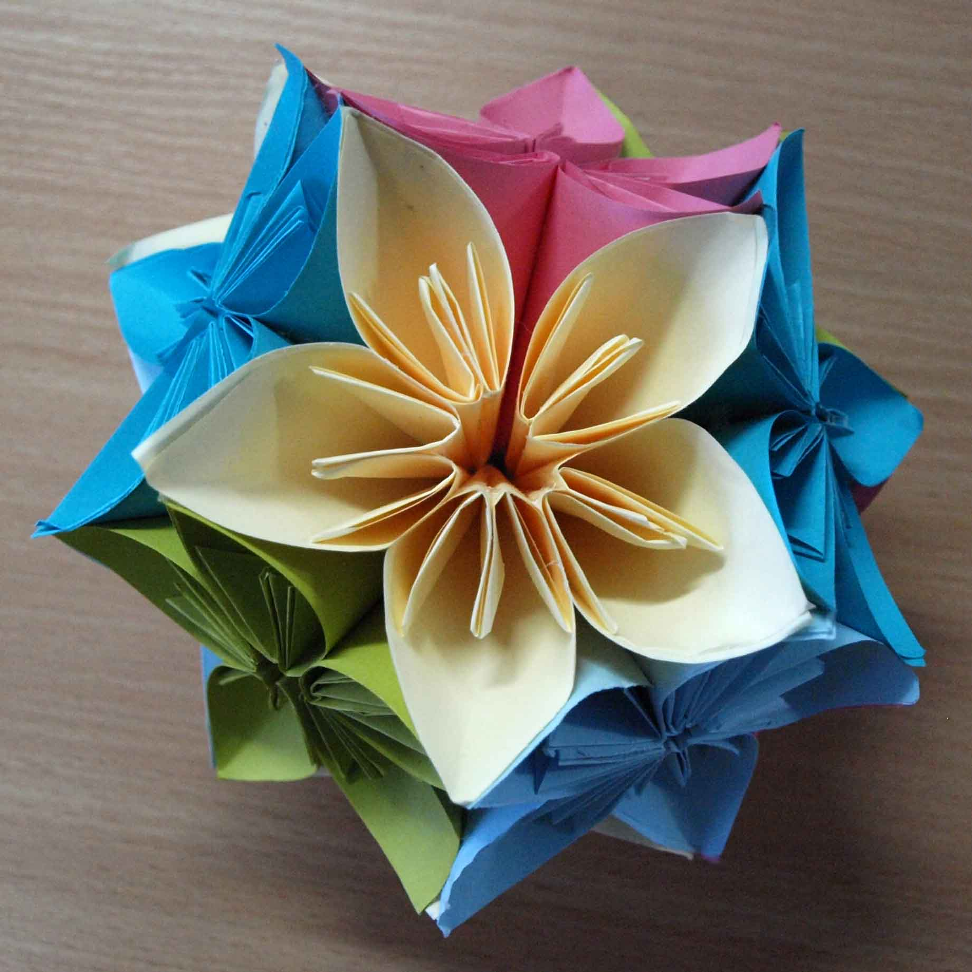
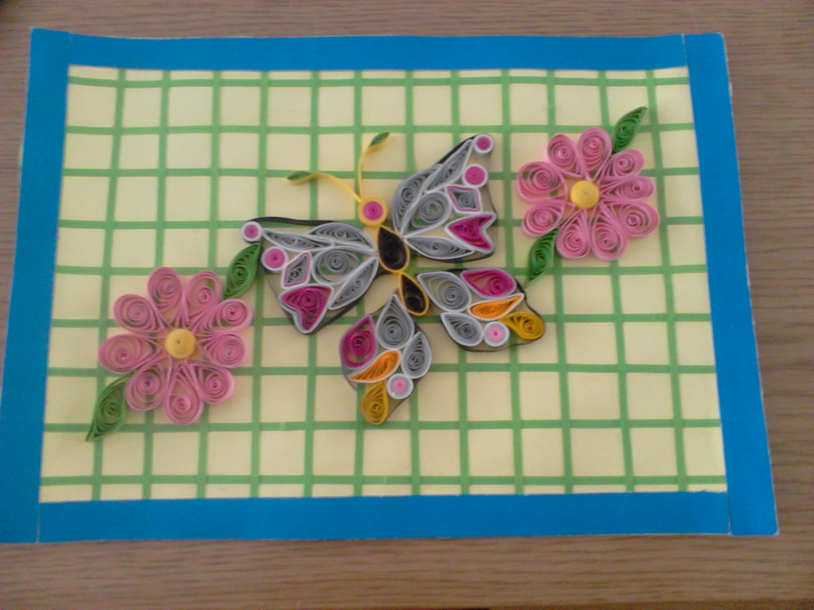
Творча робота на курсах підвищення кваліфікації
Творчий проект на тему: Технологія виготовлення виробів технікою квілінгу та орігамі».

Slide 15
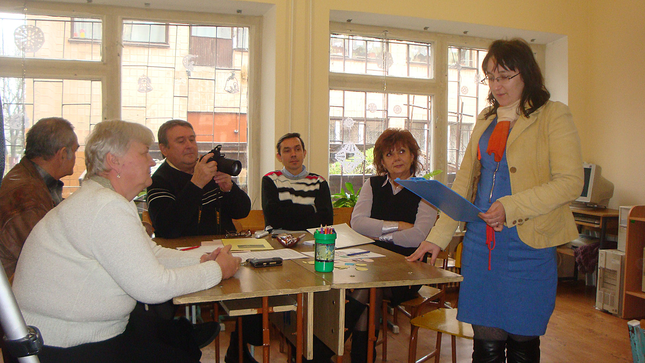
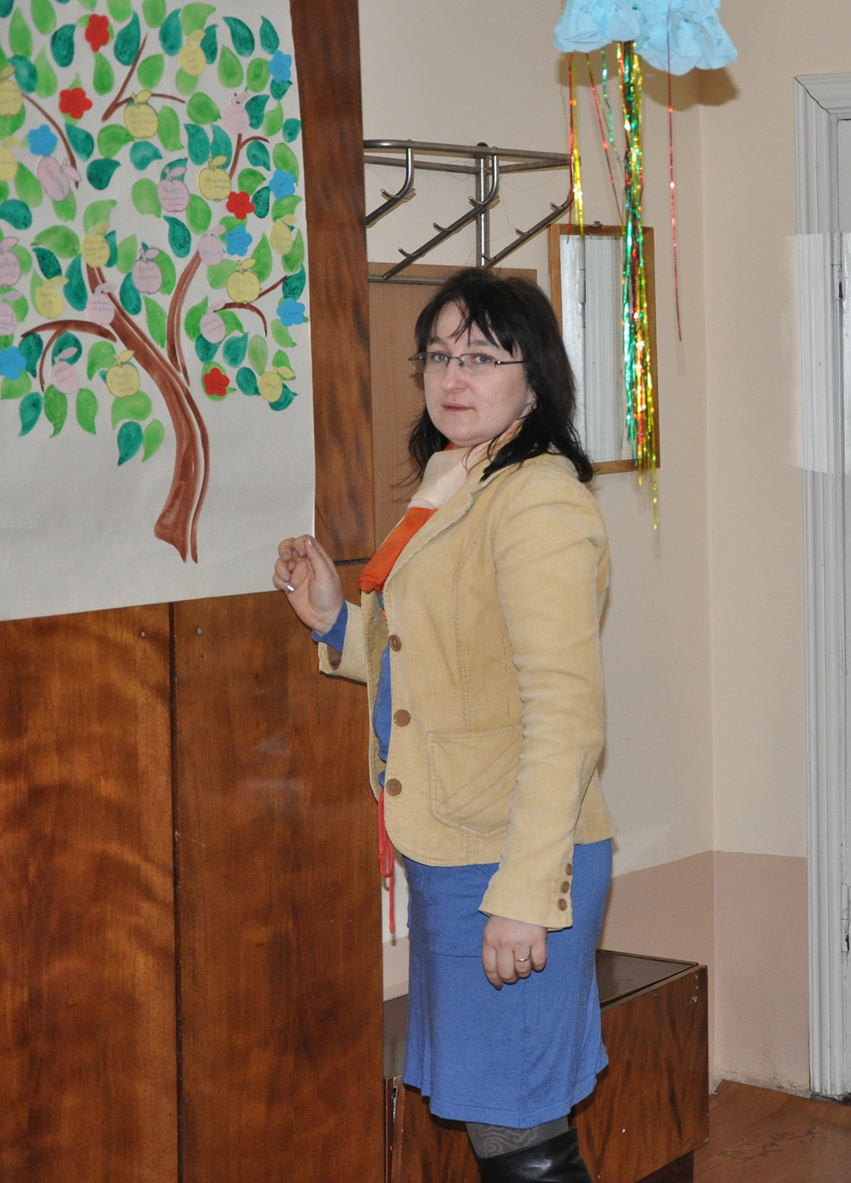
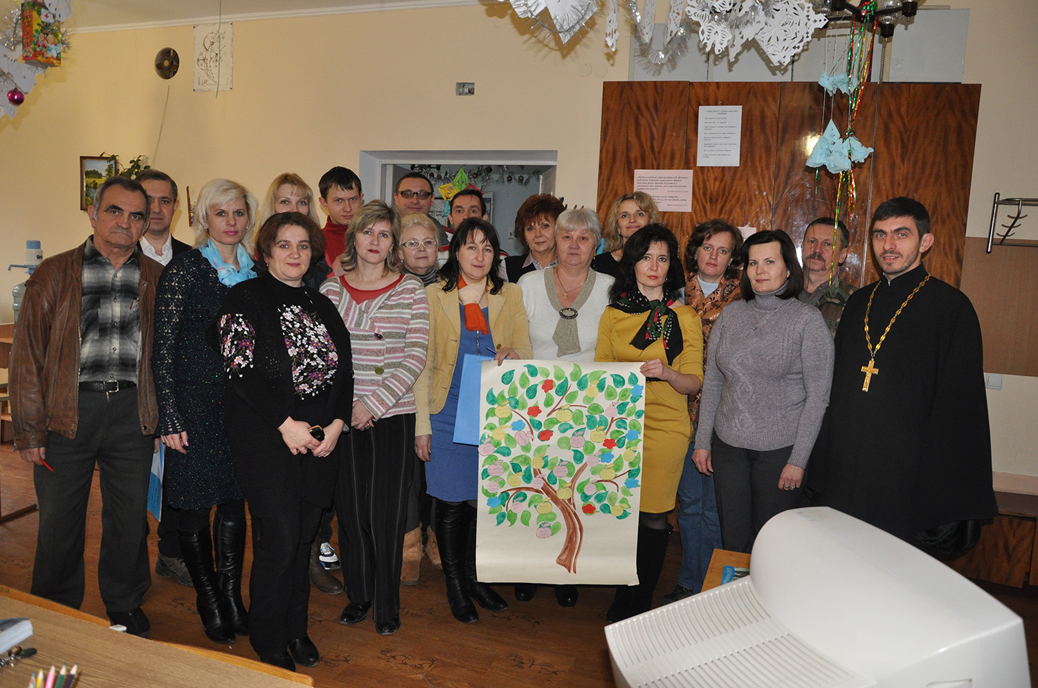
Участь у семінарах

Slide 16
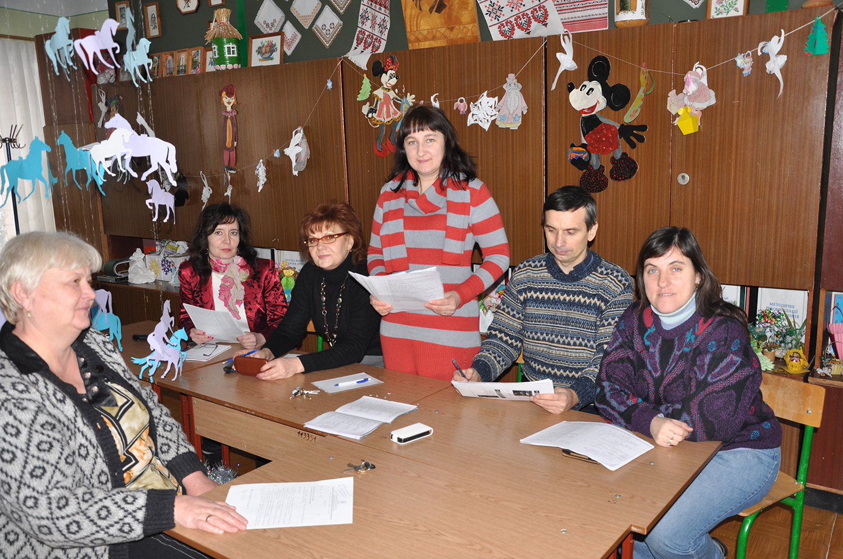
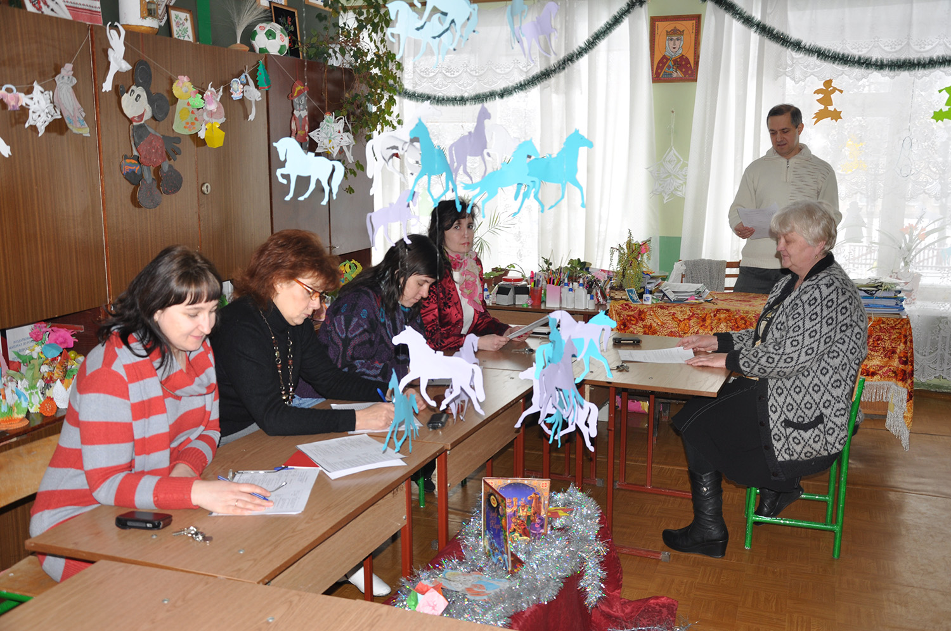
Участь у методичних об’єднаннях

Slide 17
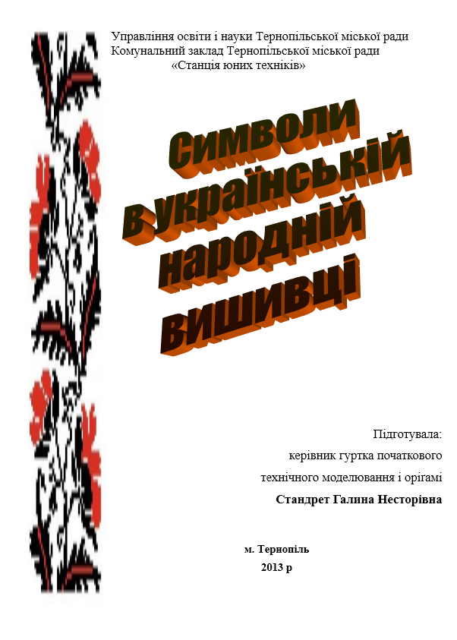
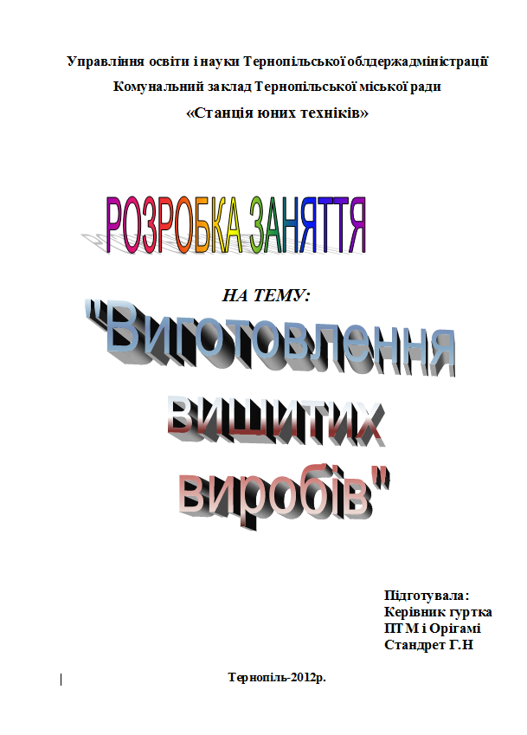
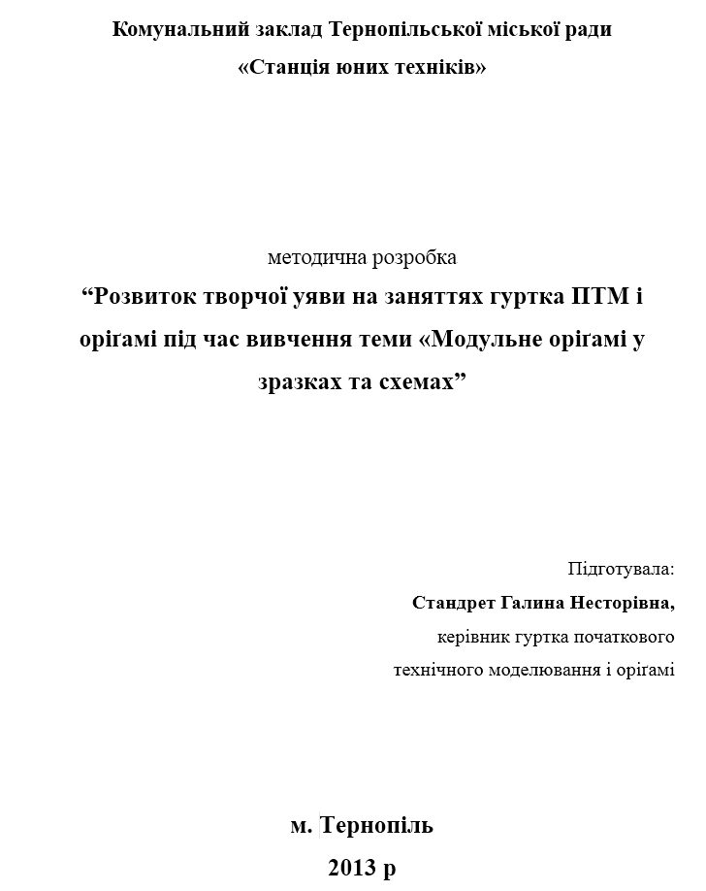
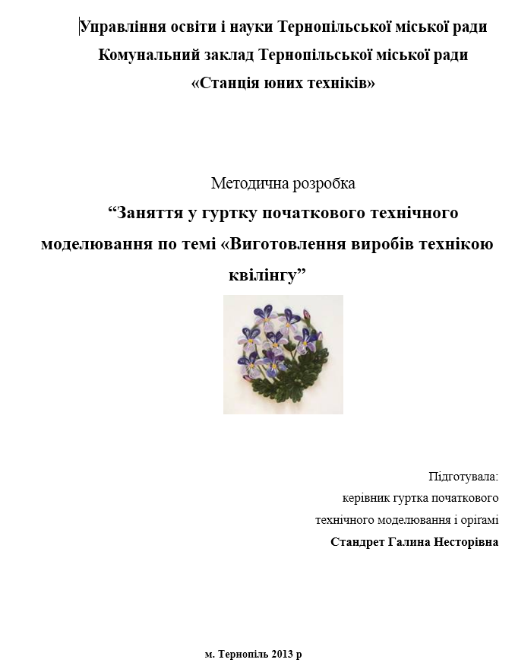
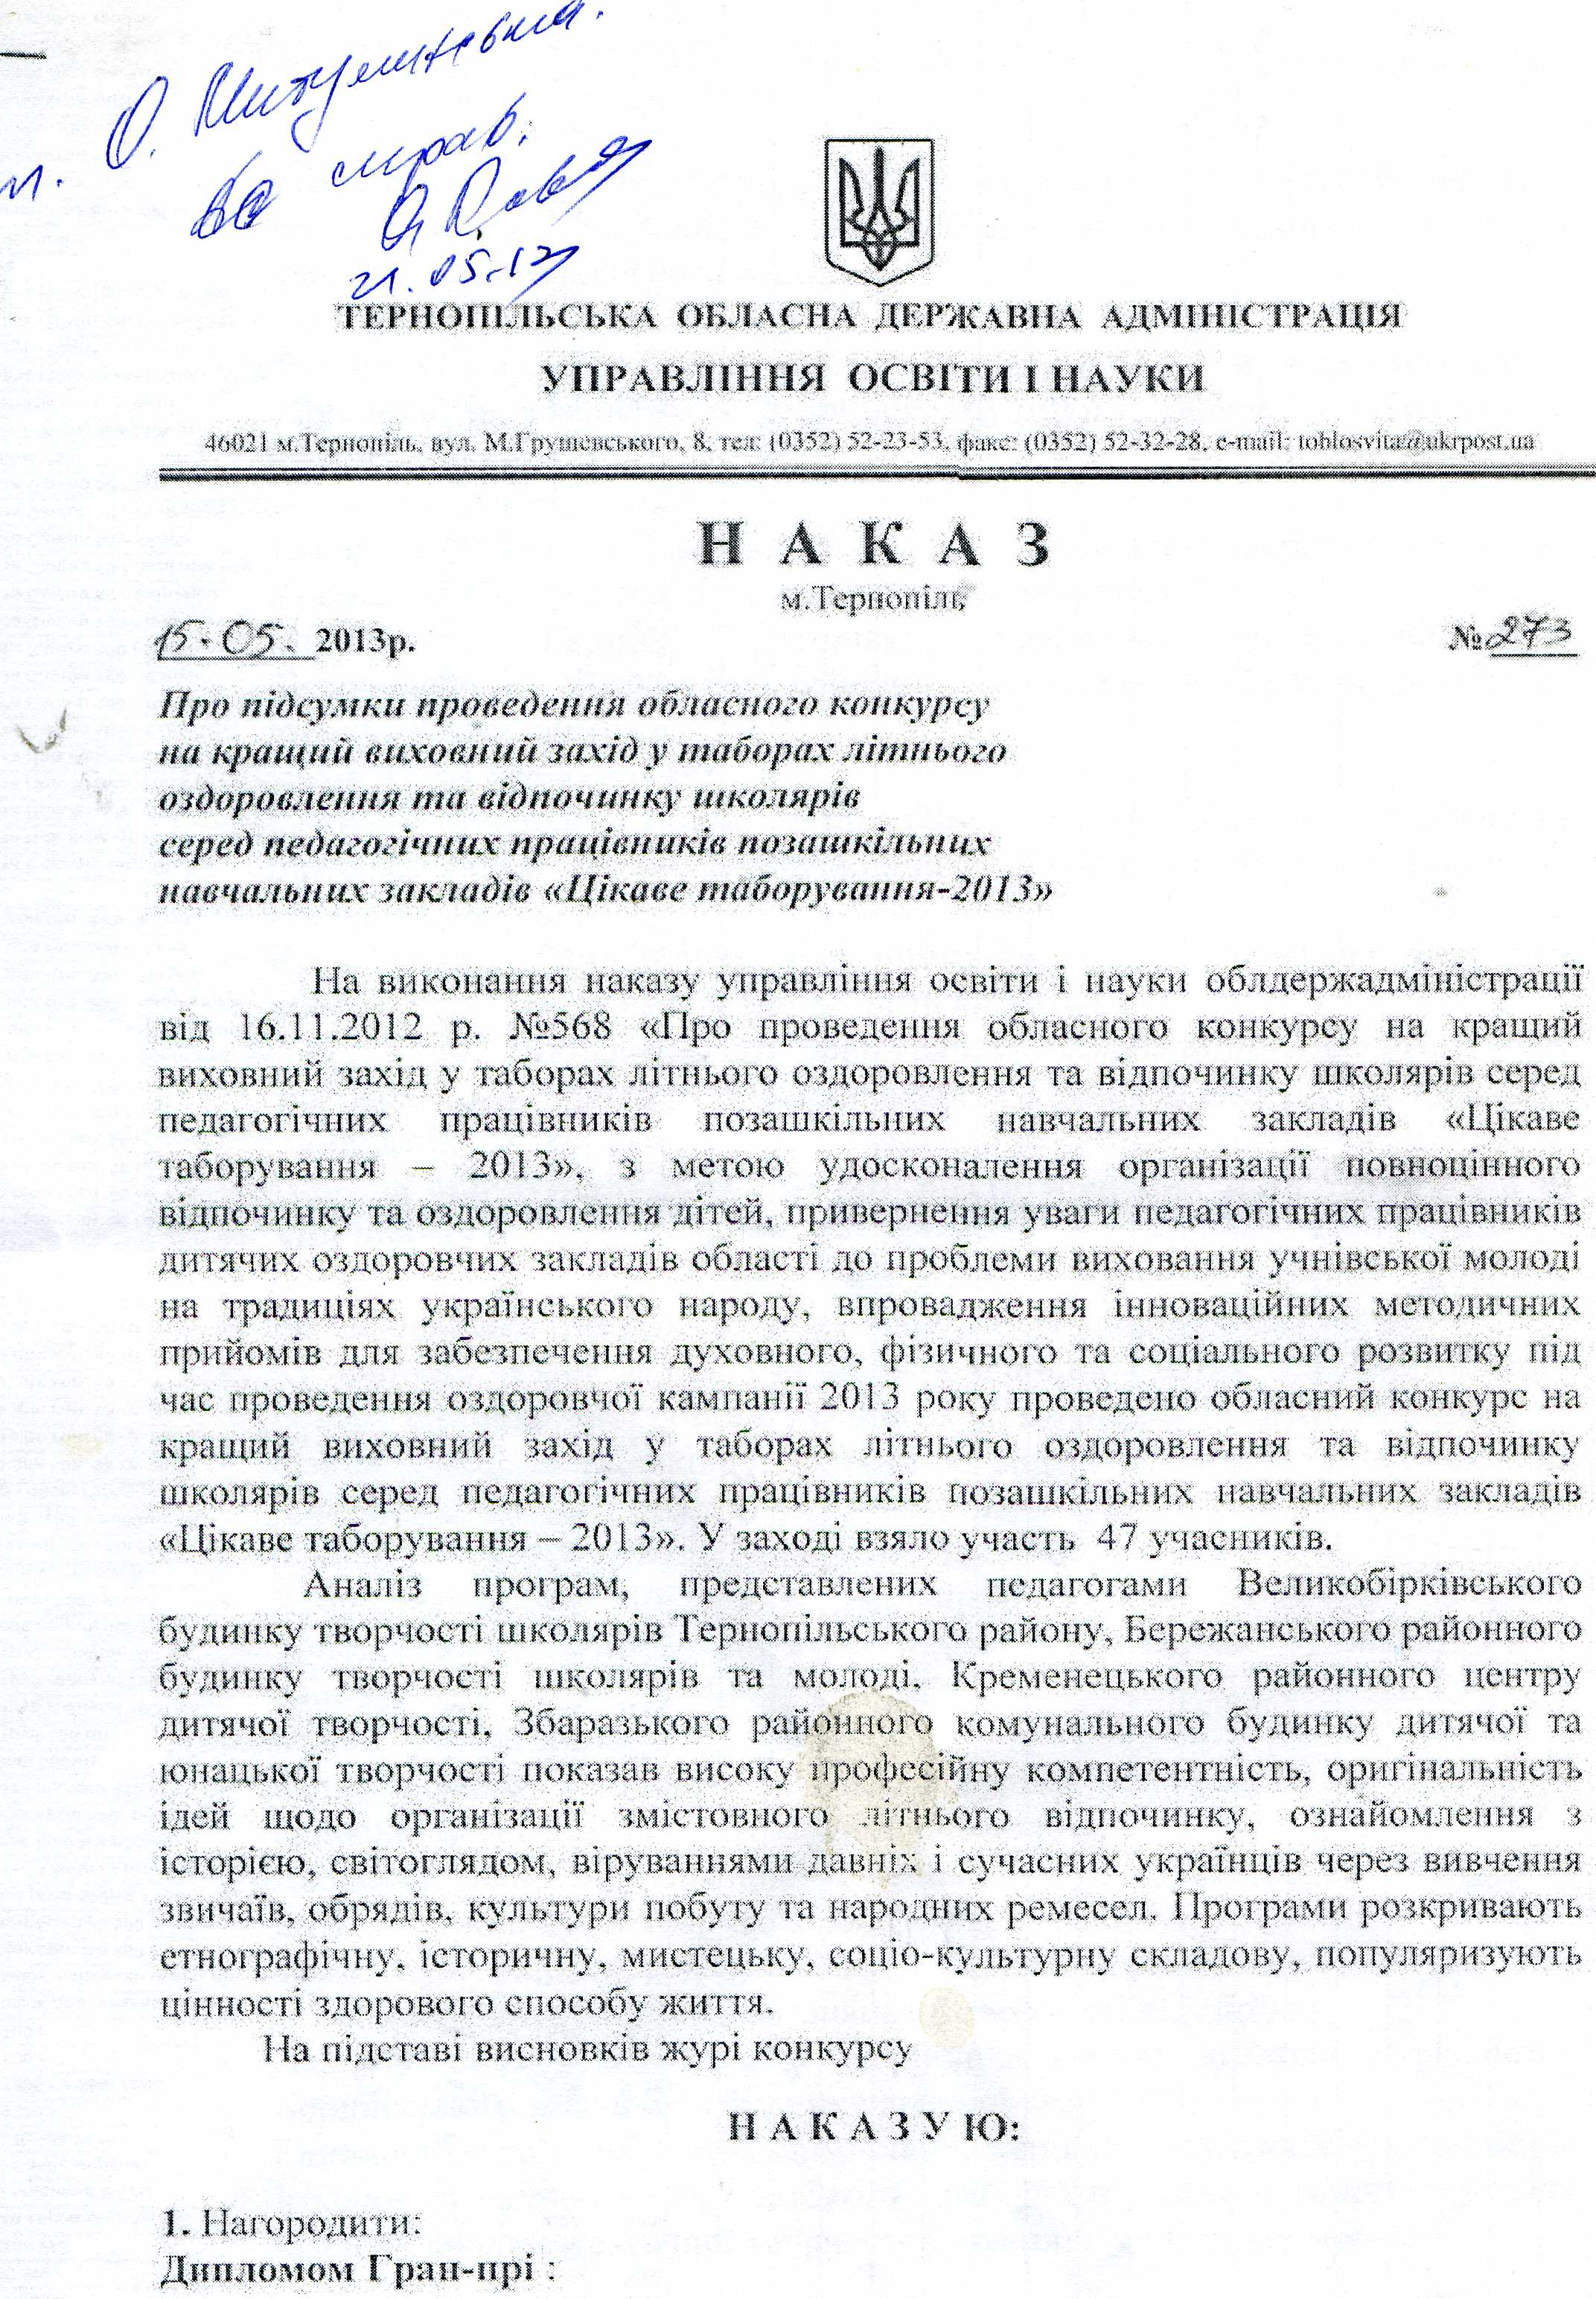
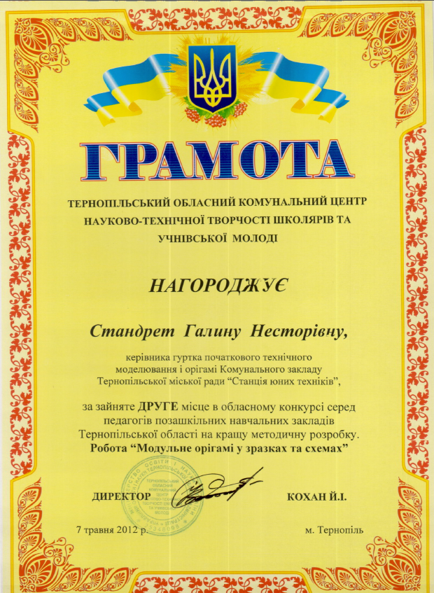
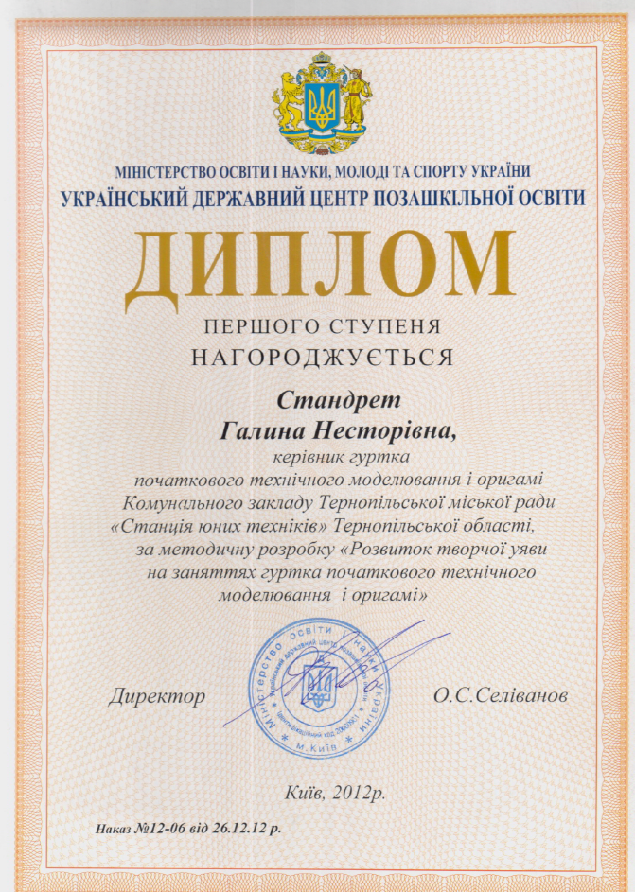
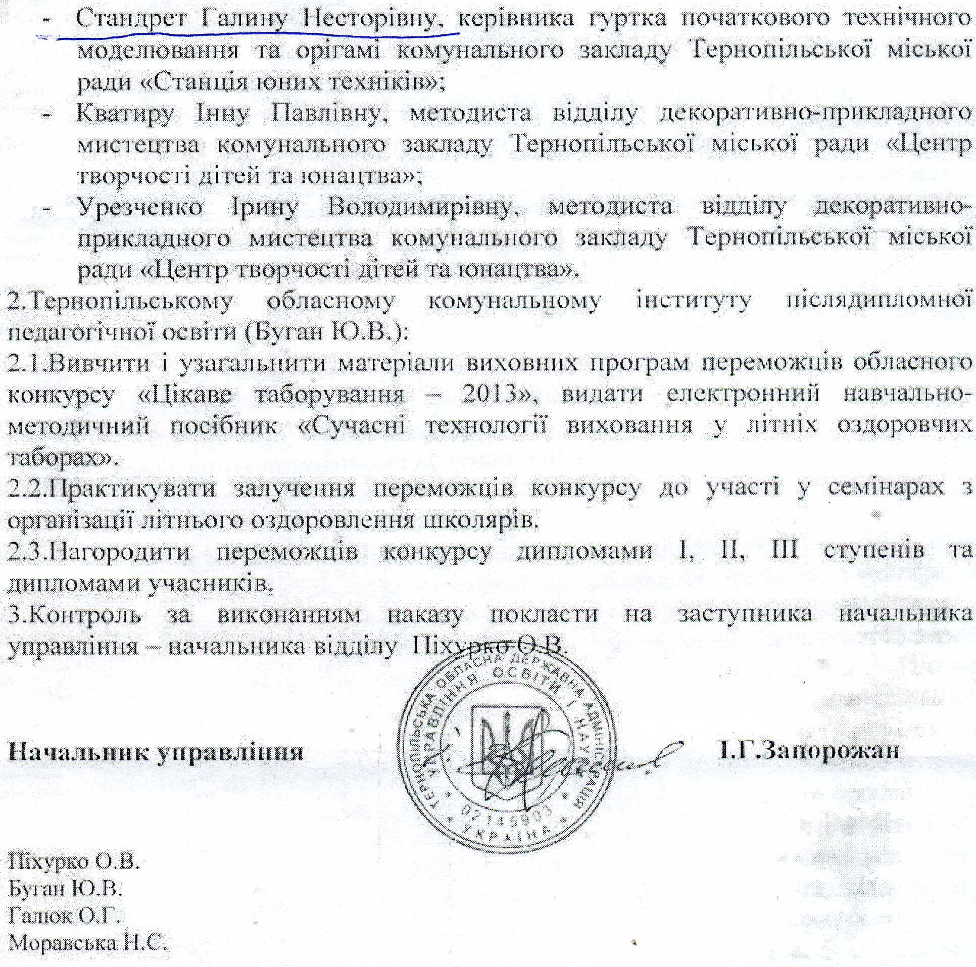
Методичні роботи на обласний та Всеукраїнський конкурси

Slide 18
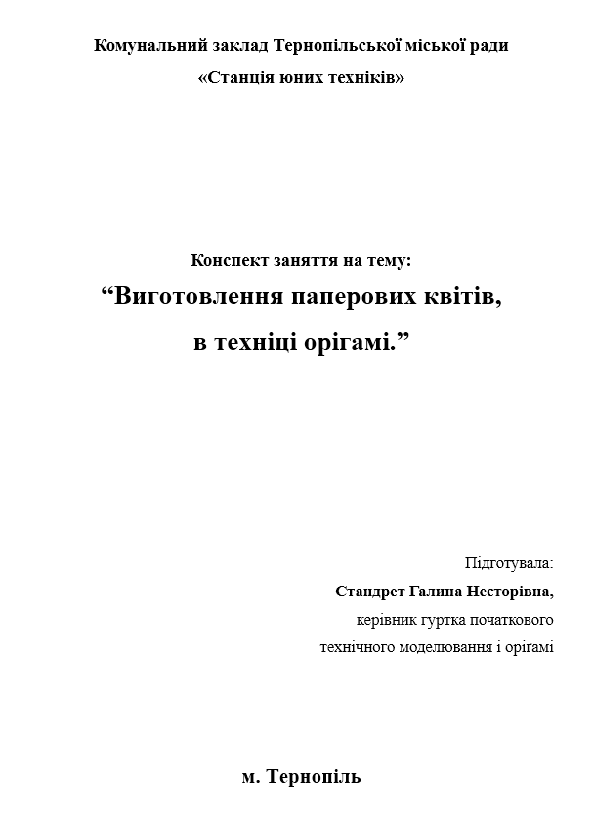
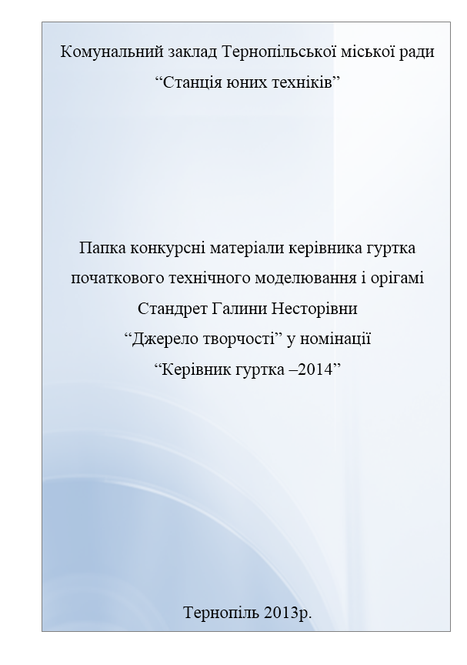
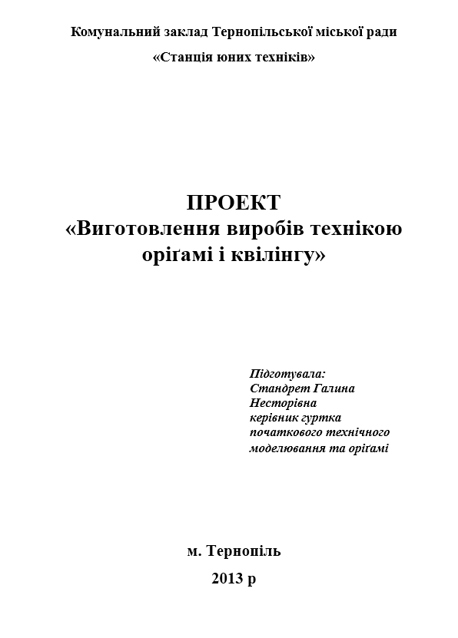
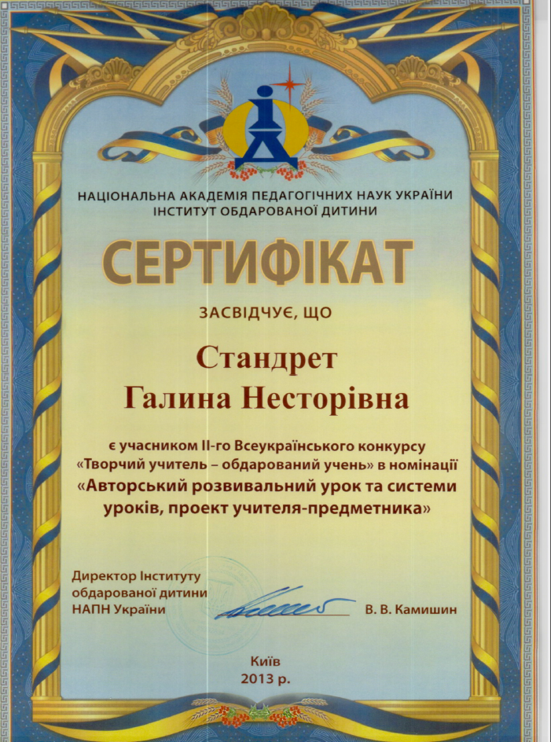
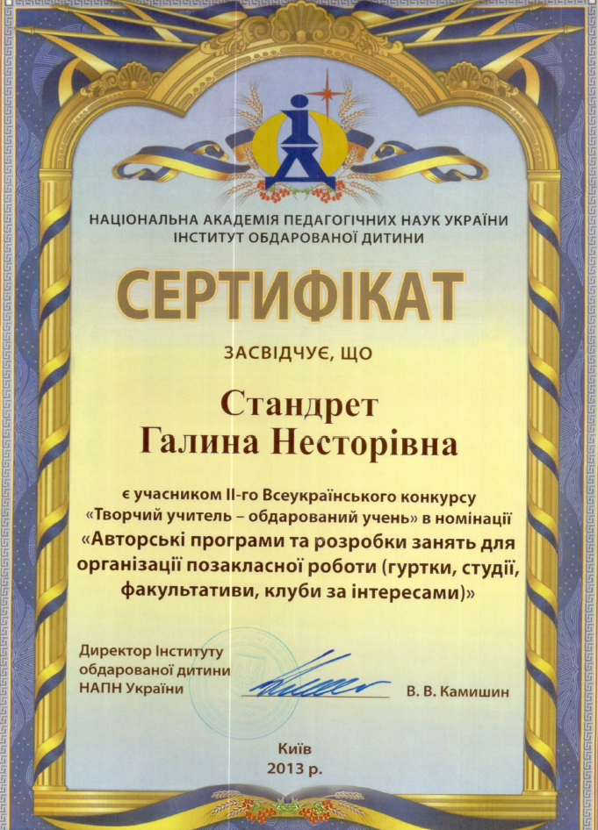
Участь у Всеукраїнських конкурсах майстерності педагогічних працівників позашкільних навчальних закладів
Участь у міському і обласному конкурсах «Джерело творчості» у номінації «Керівник гуртка – 2014»

Slide 19
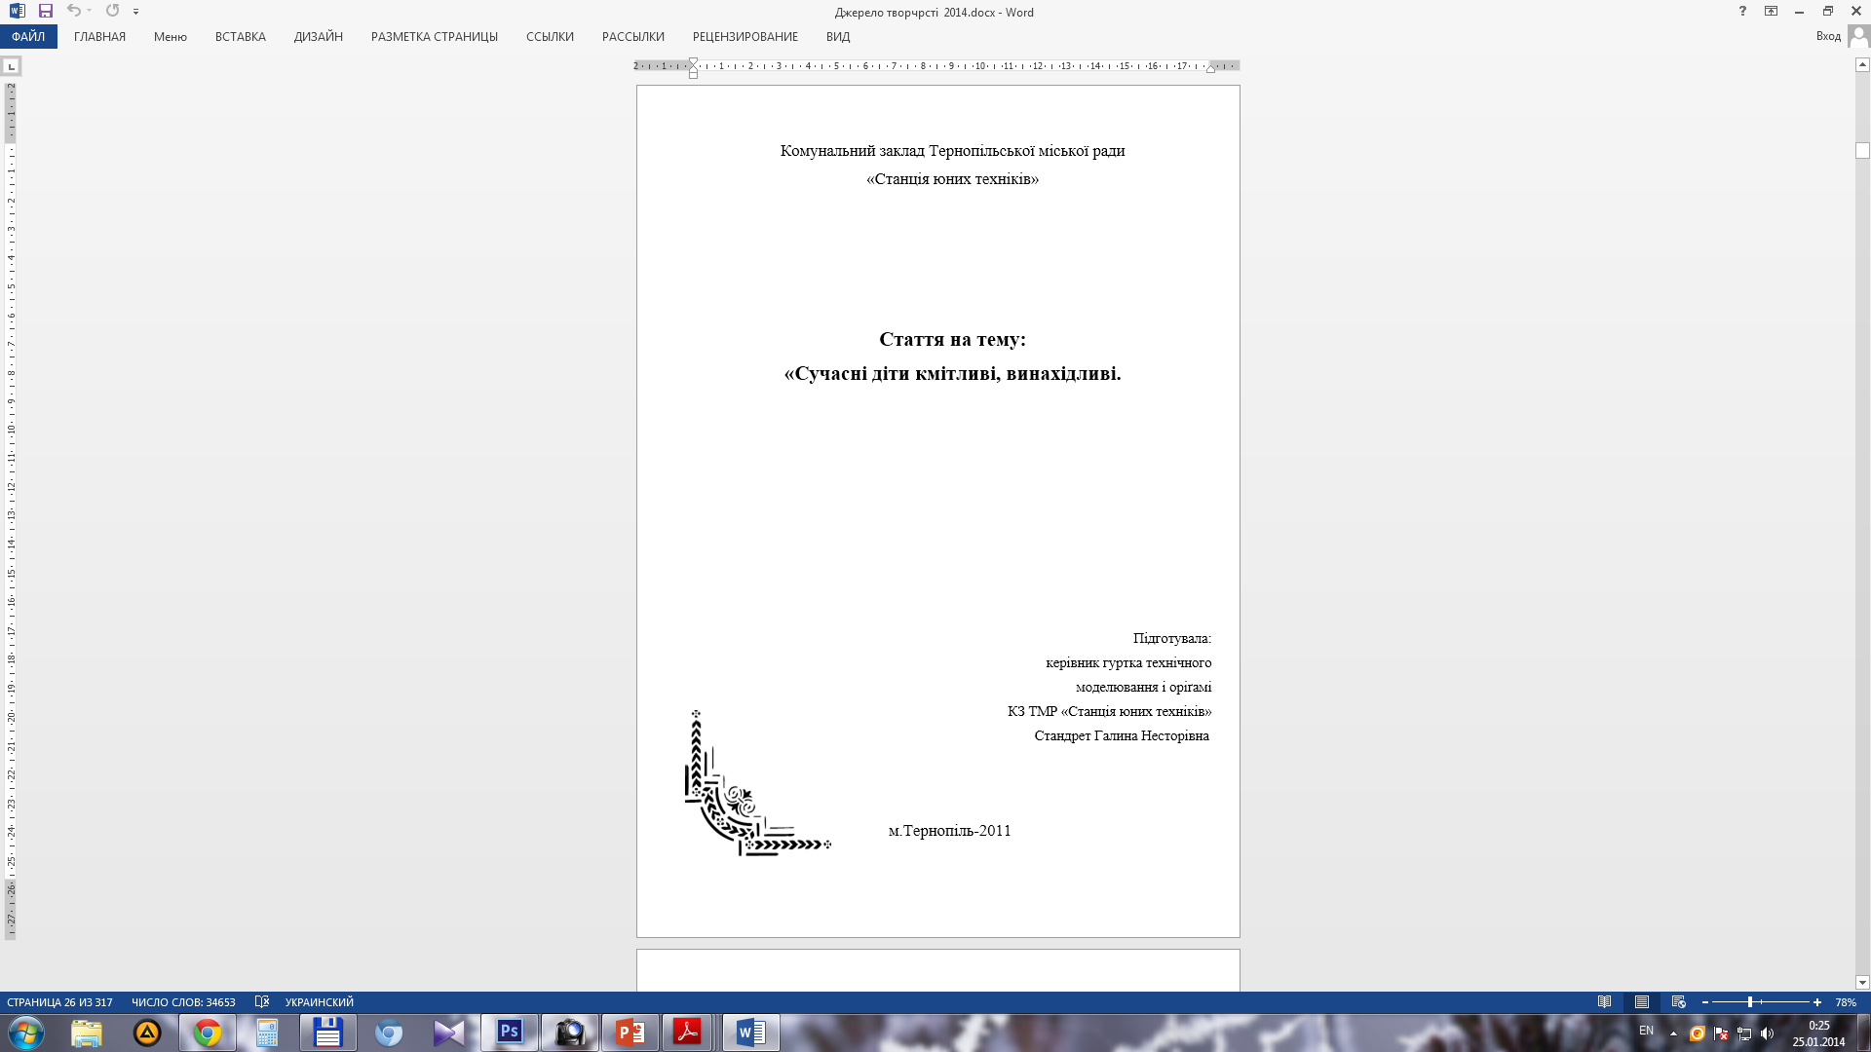
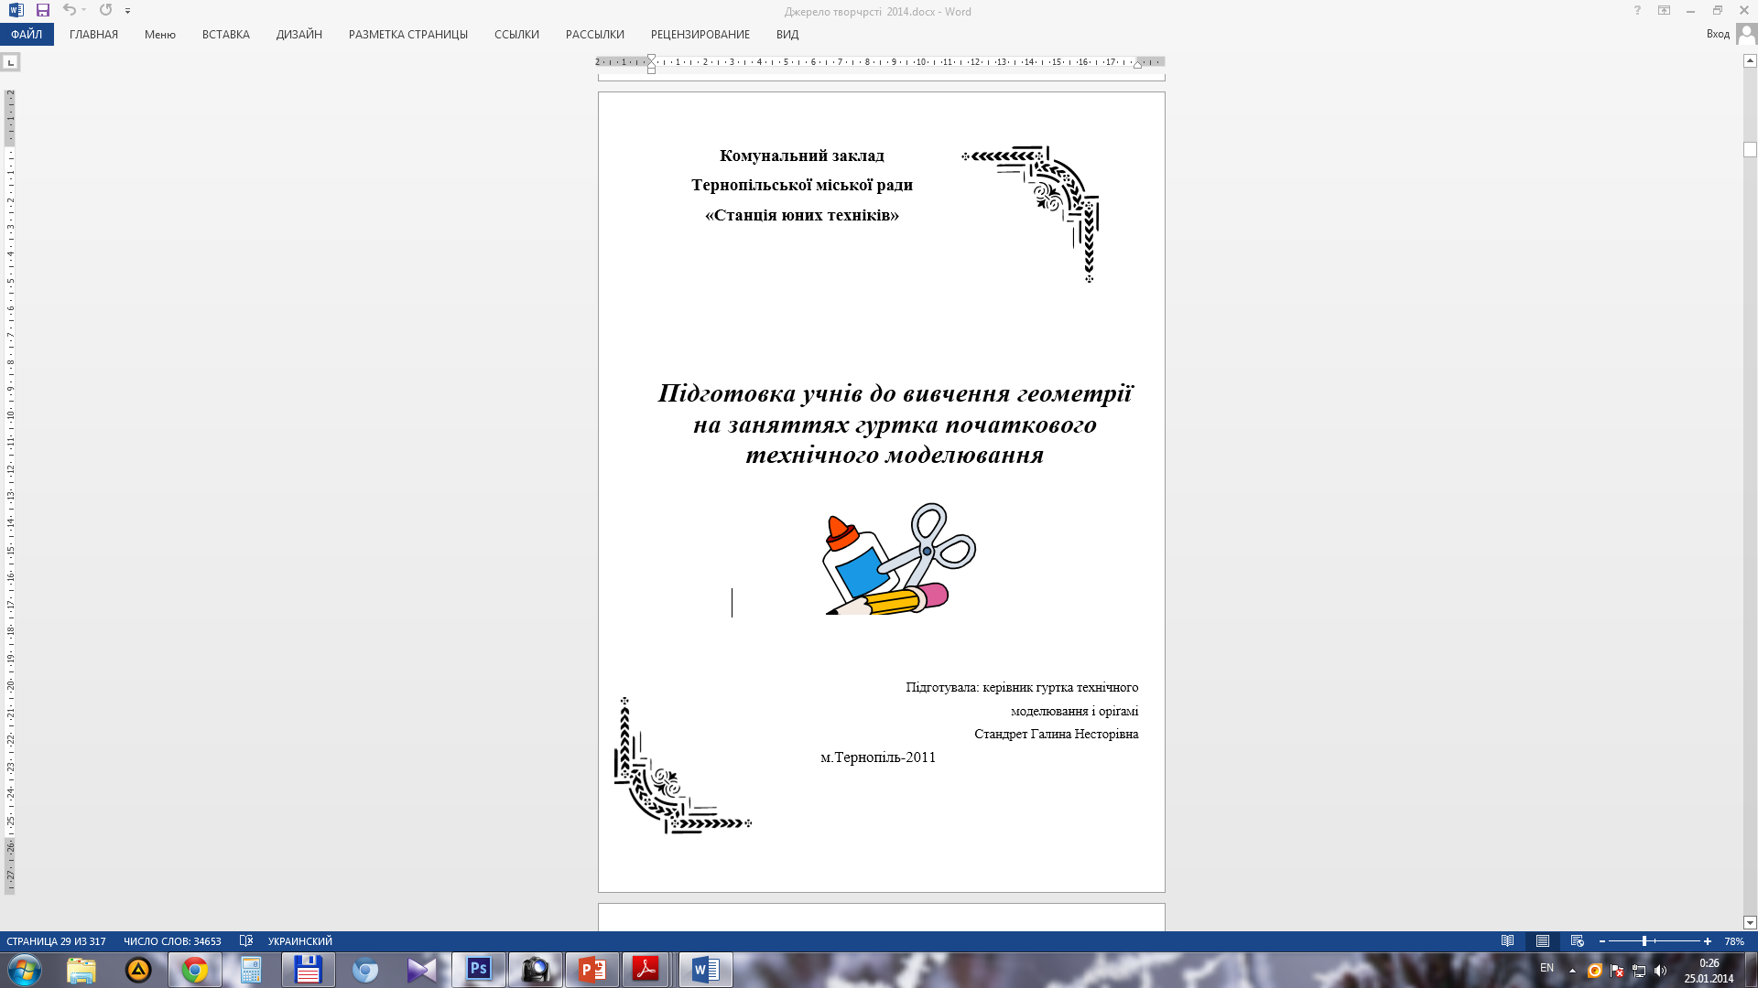
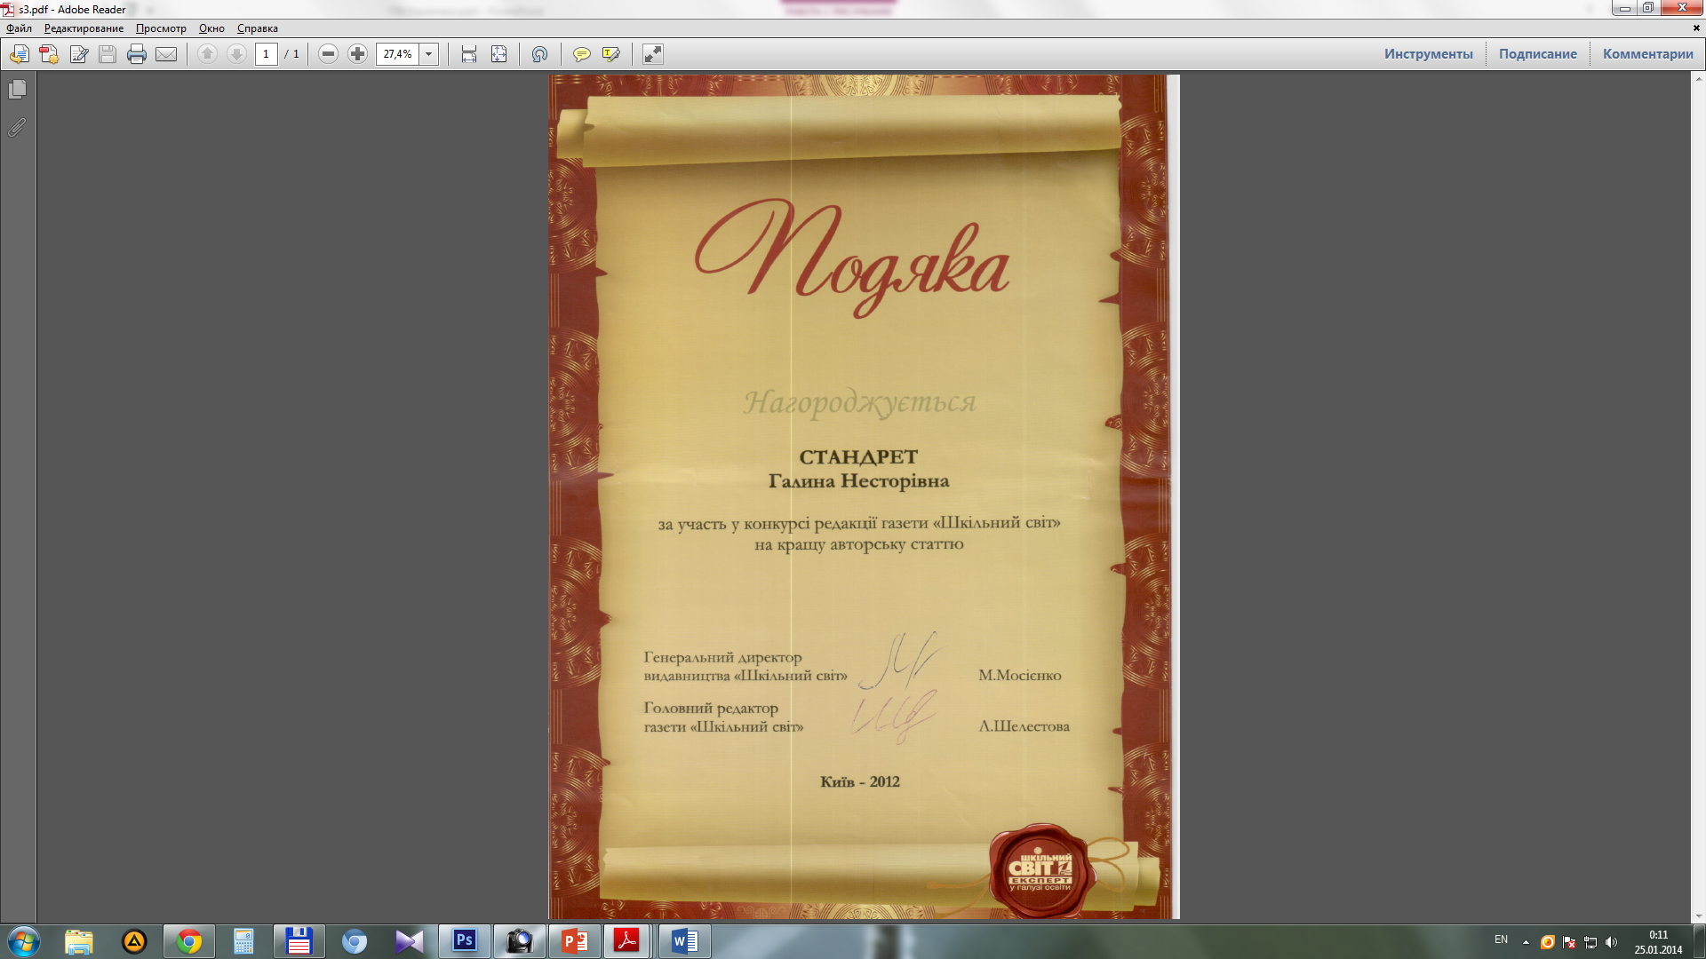
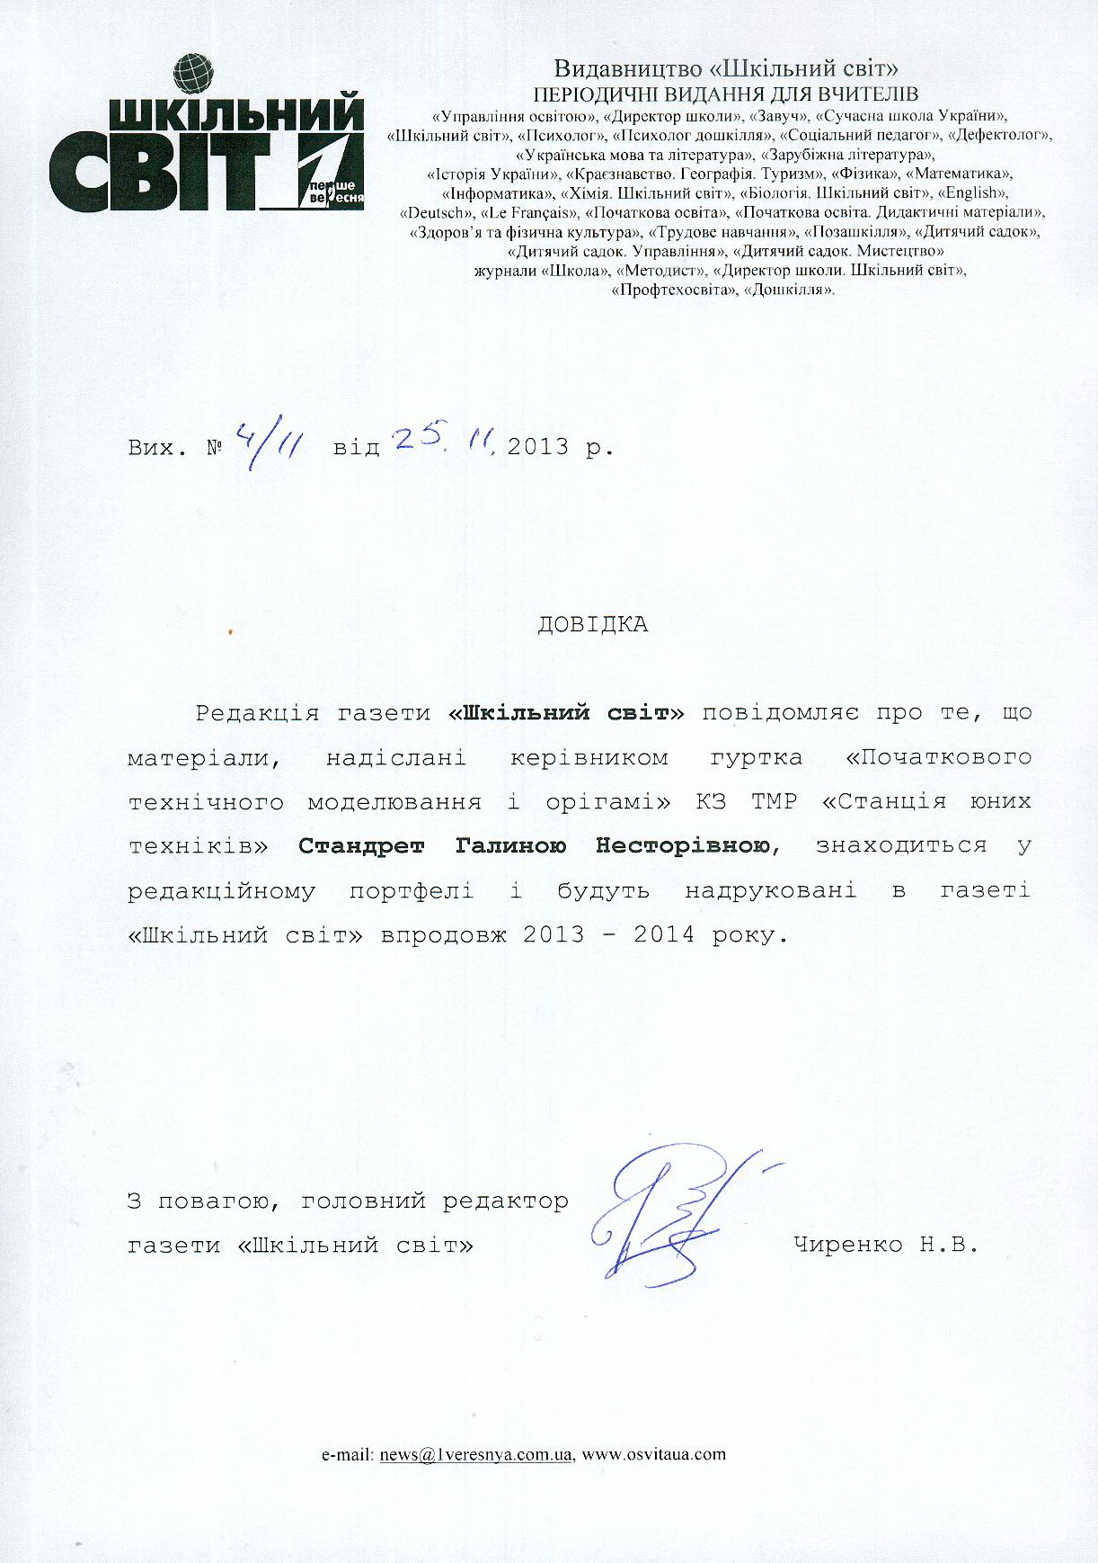
Статті у шкільний світ

Slide 20
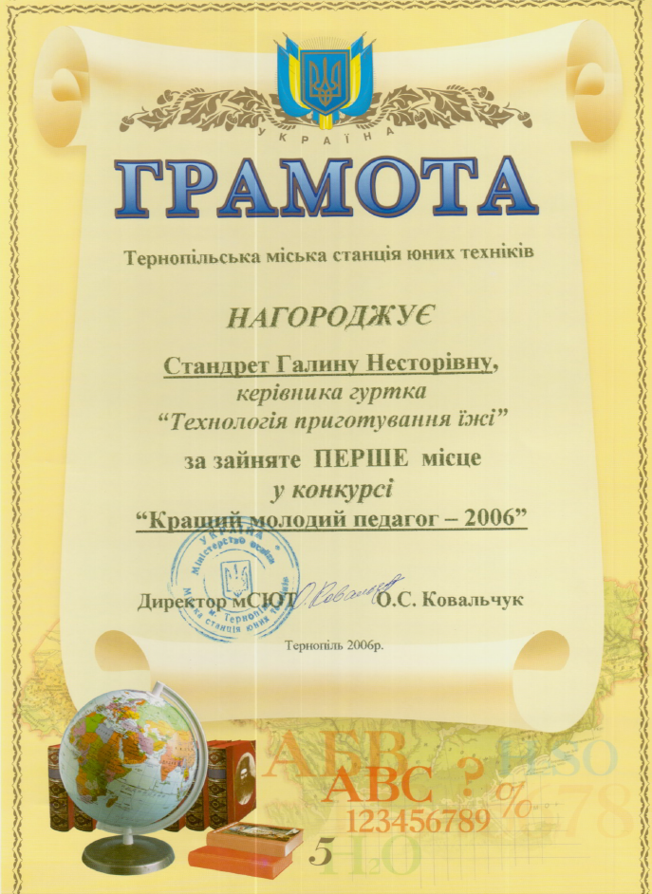
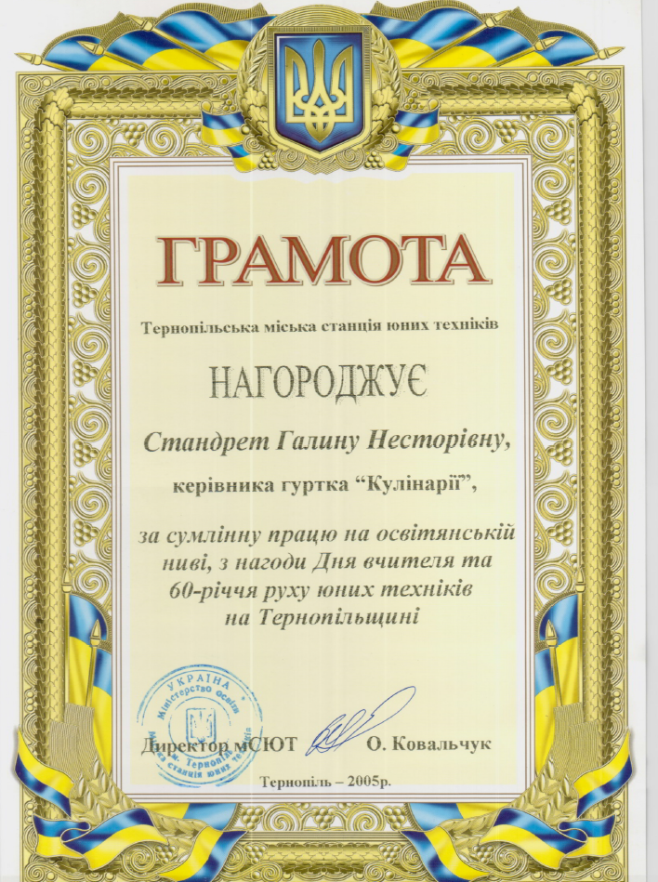
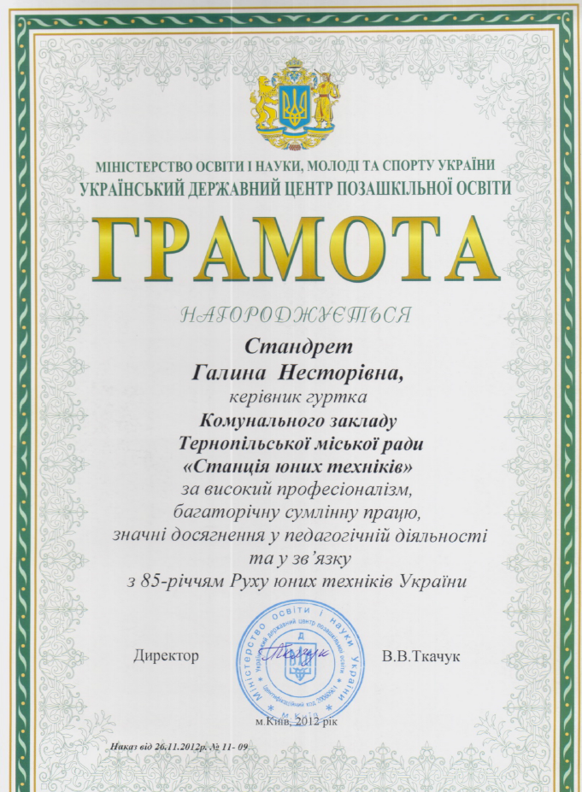
Мої нагороди

Slide 21
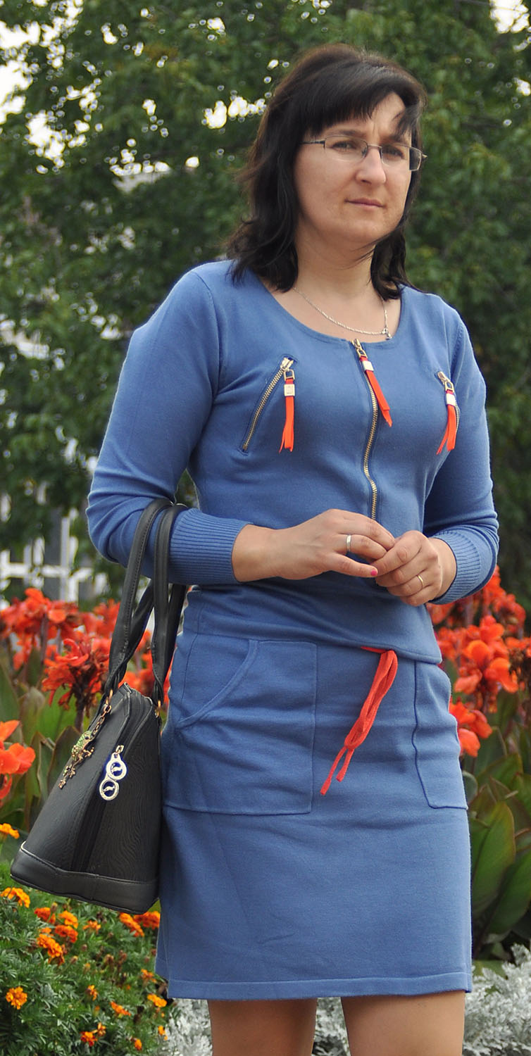
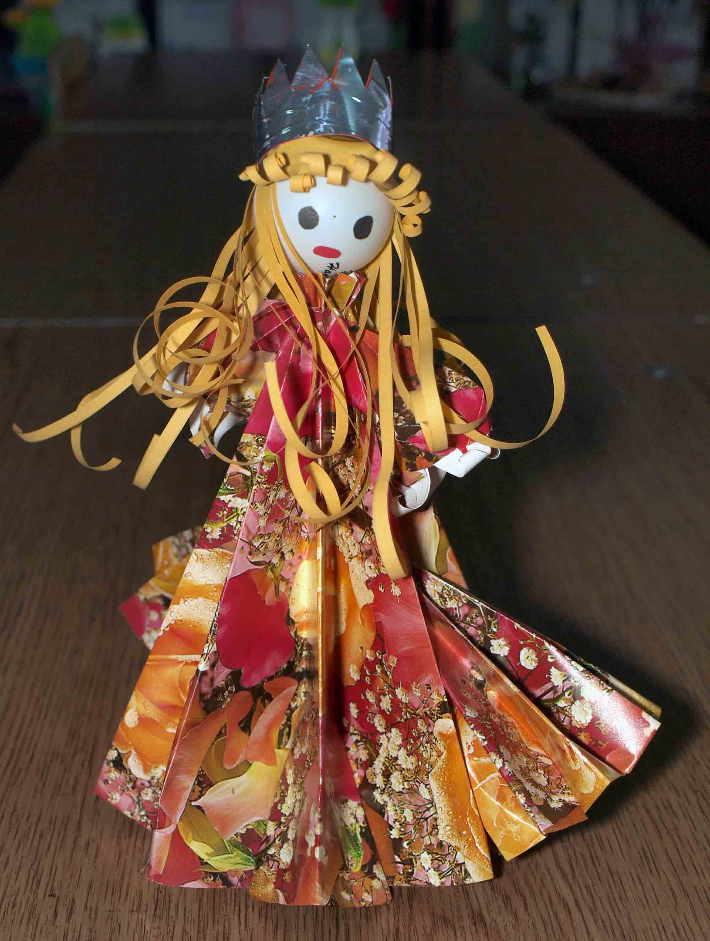
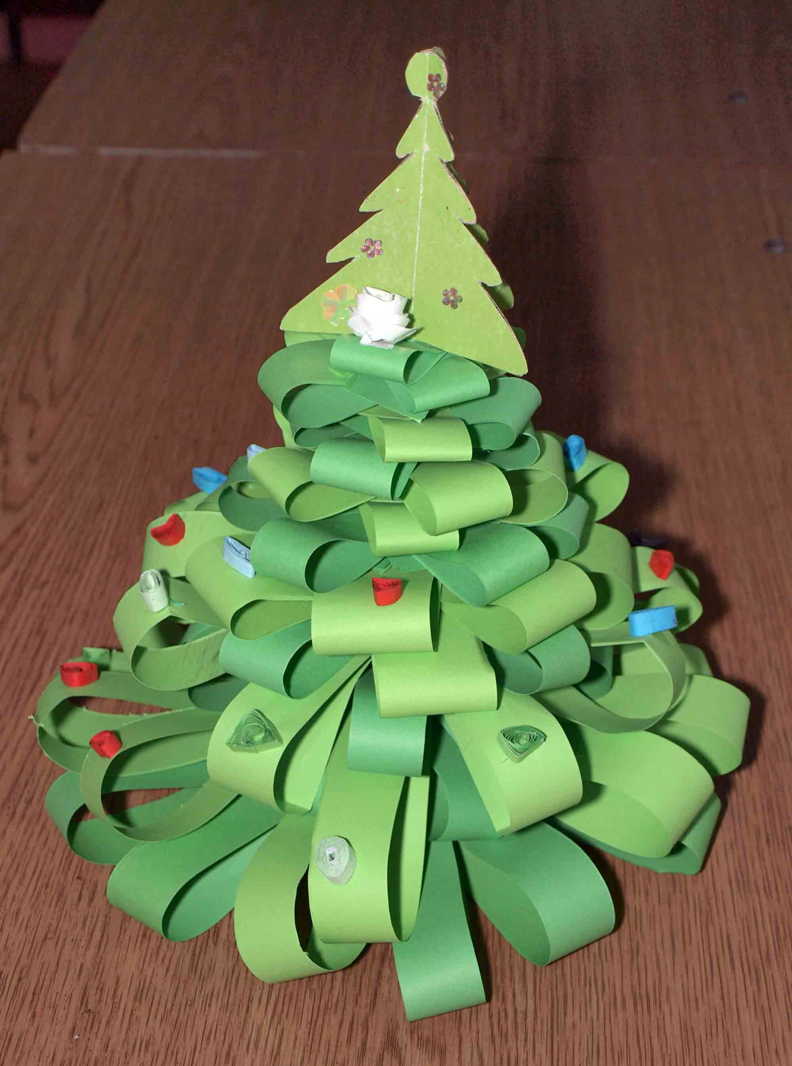
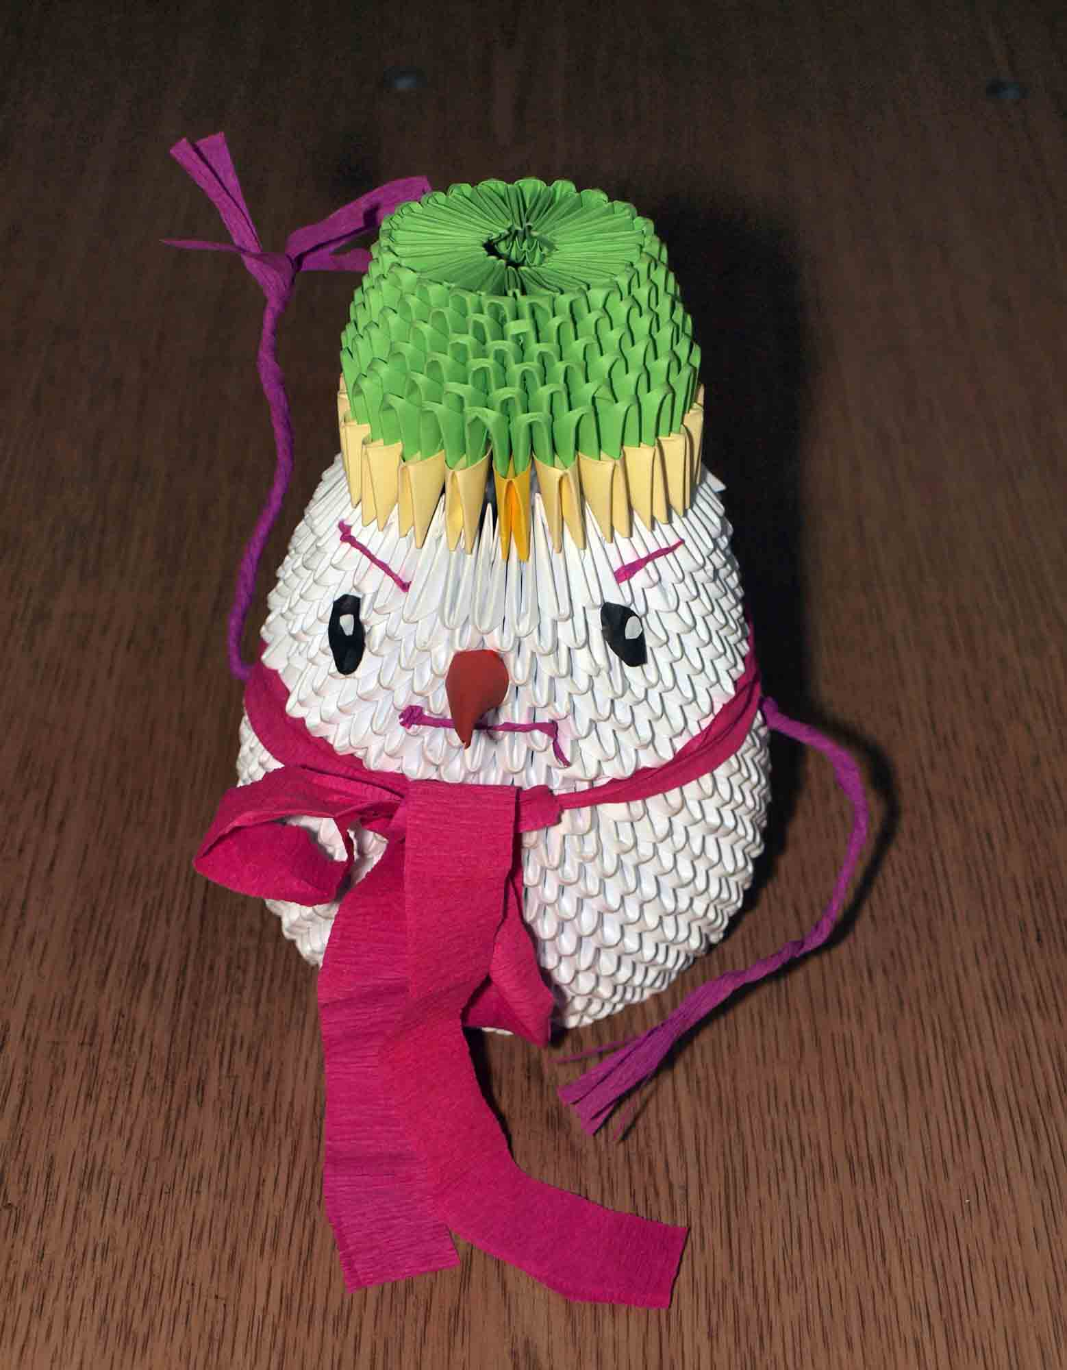
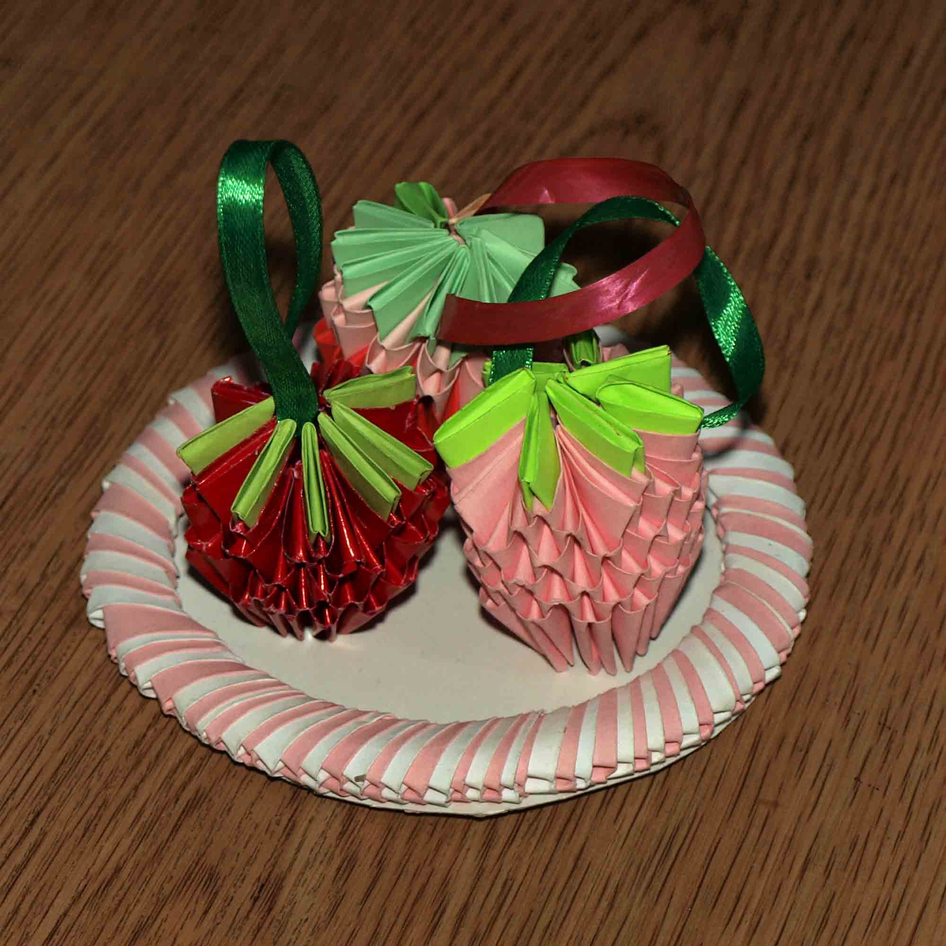
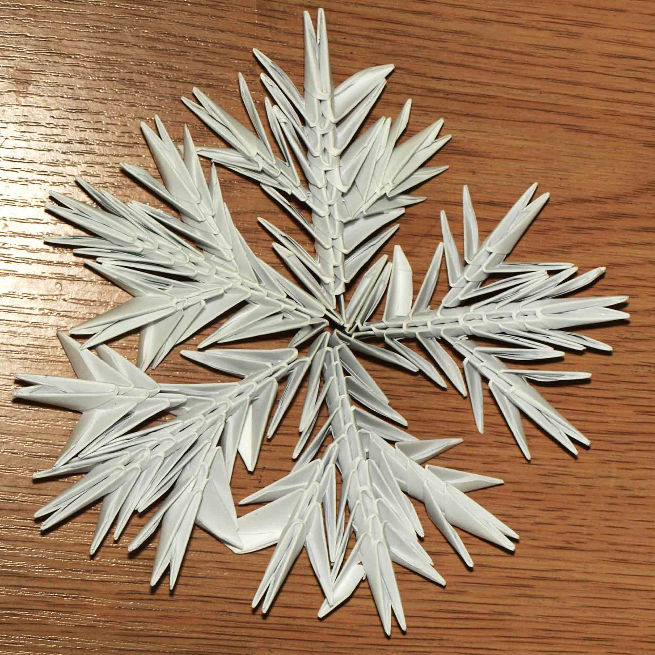
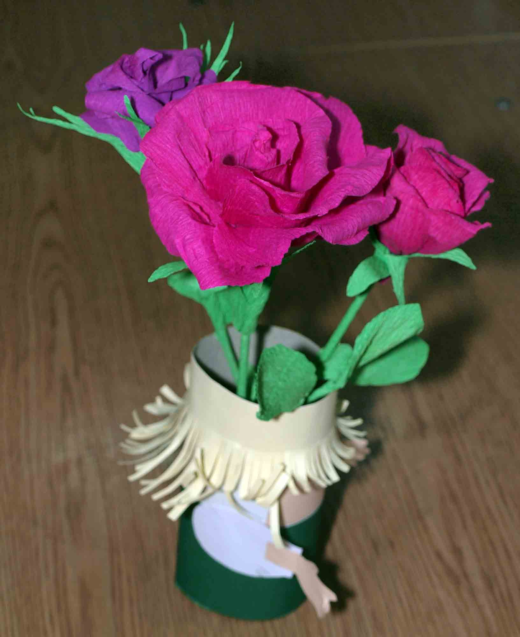
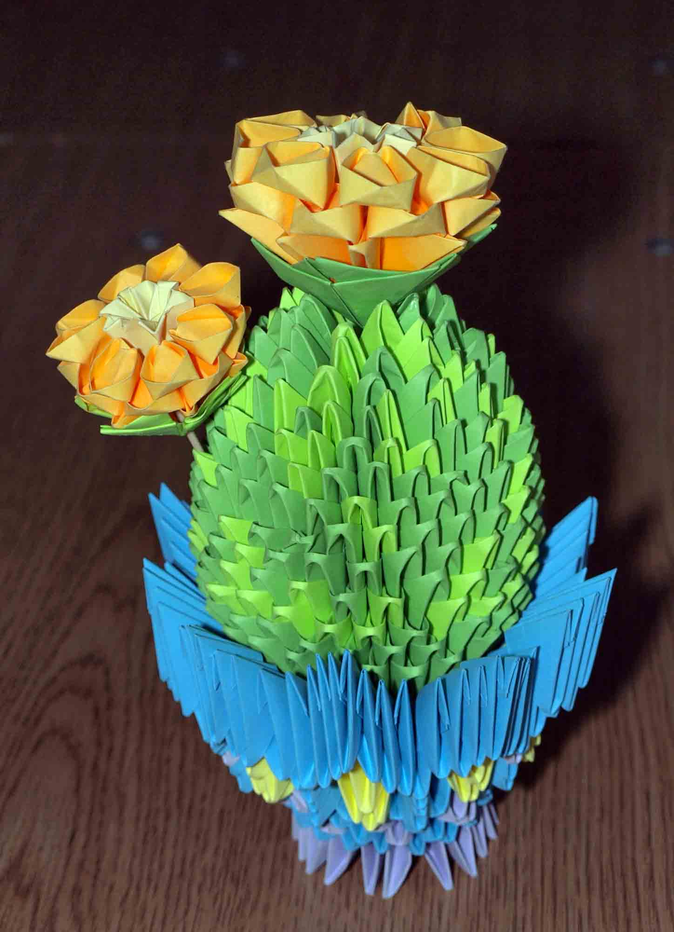
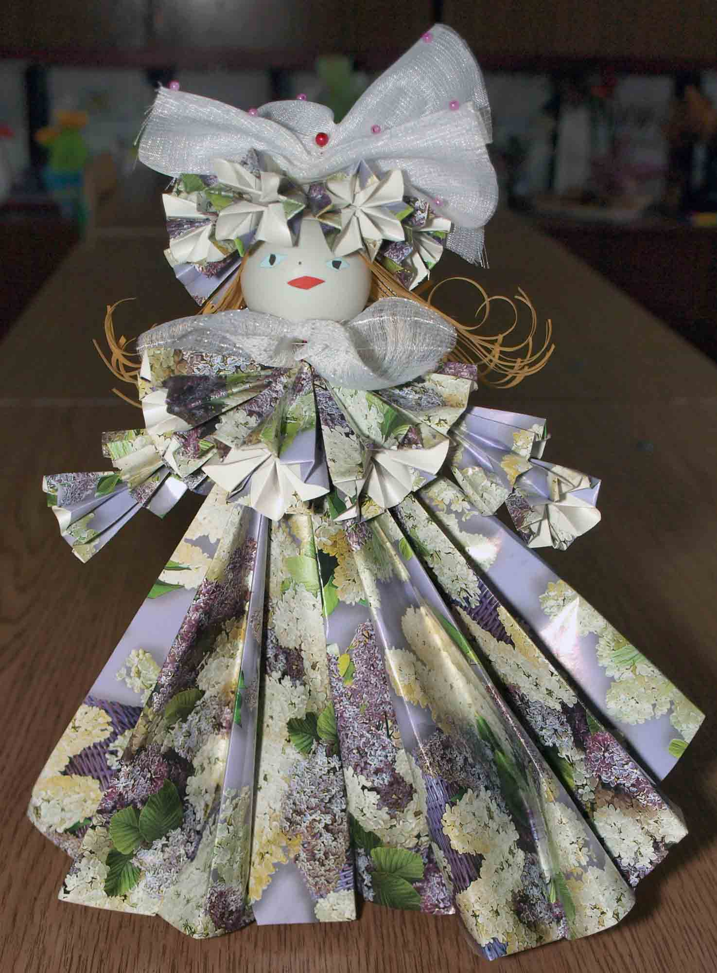
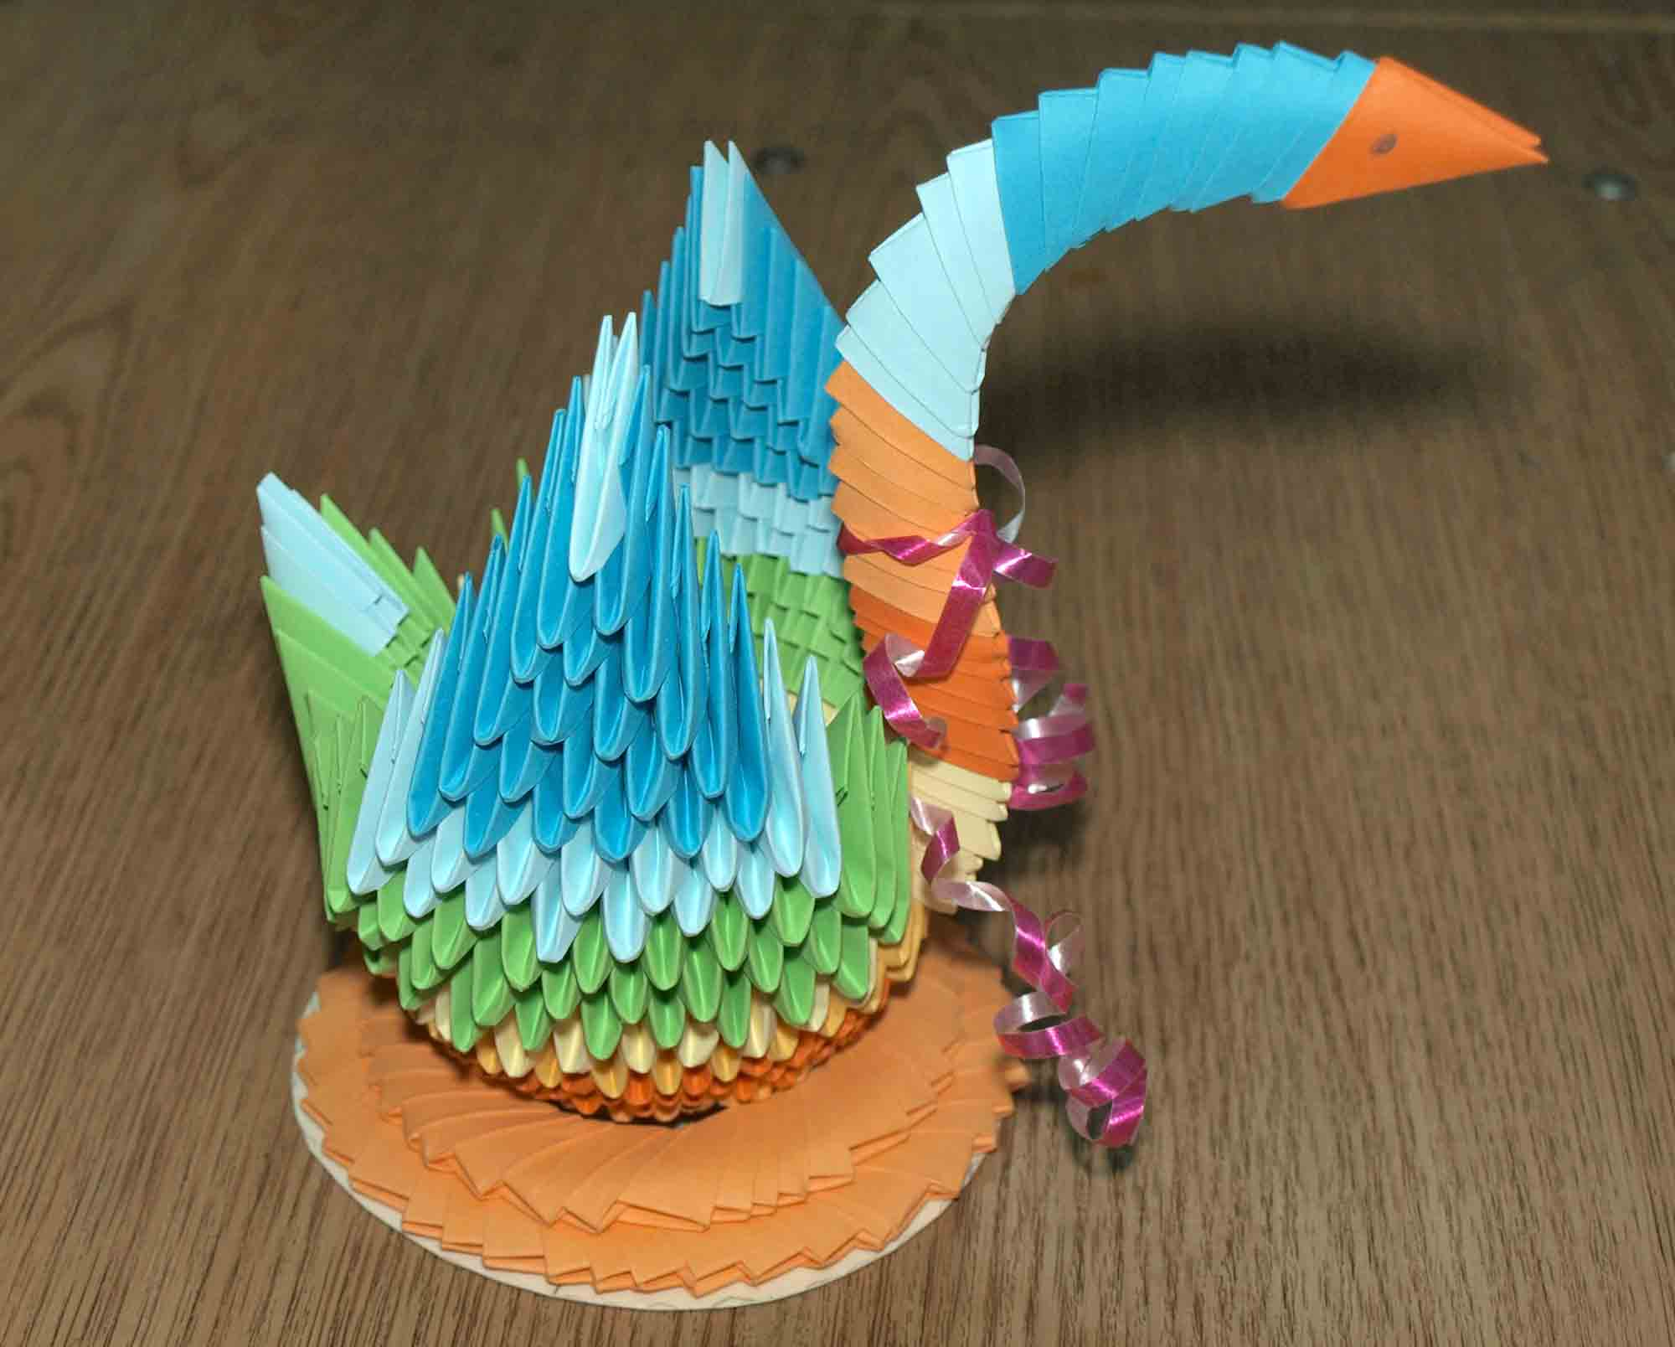
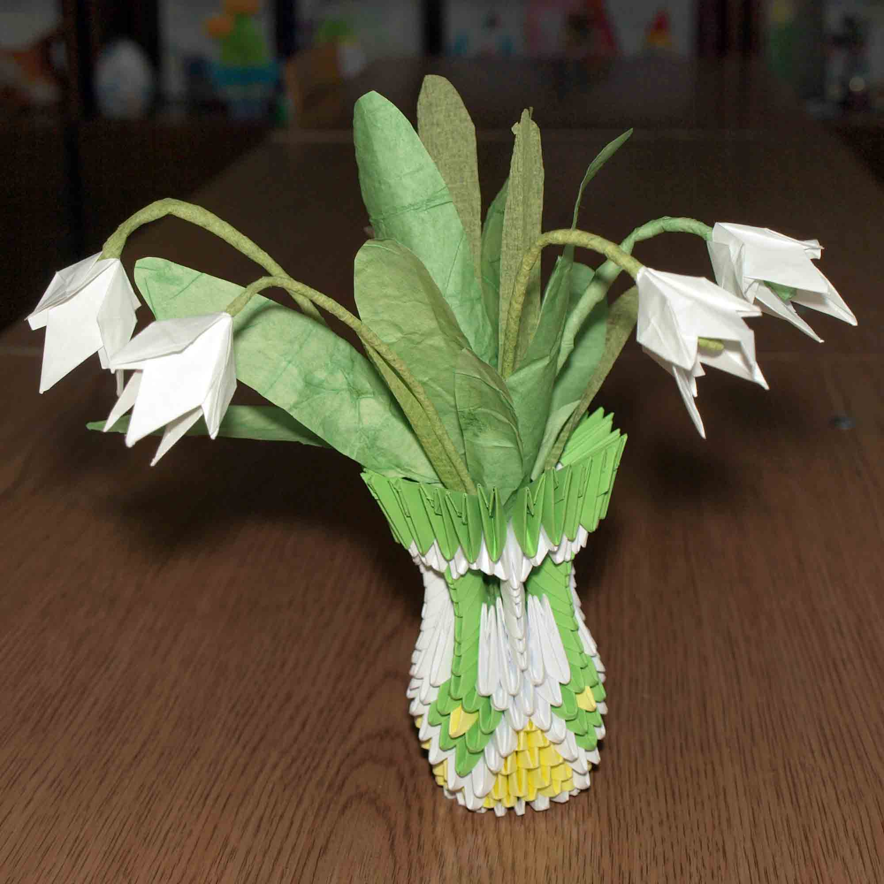
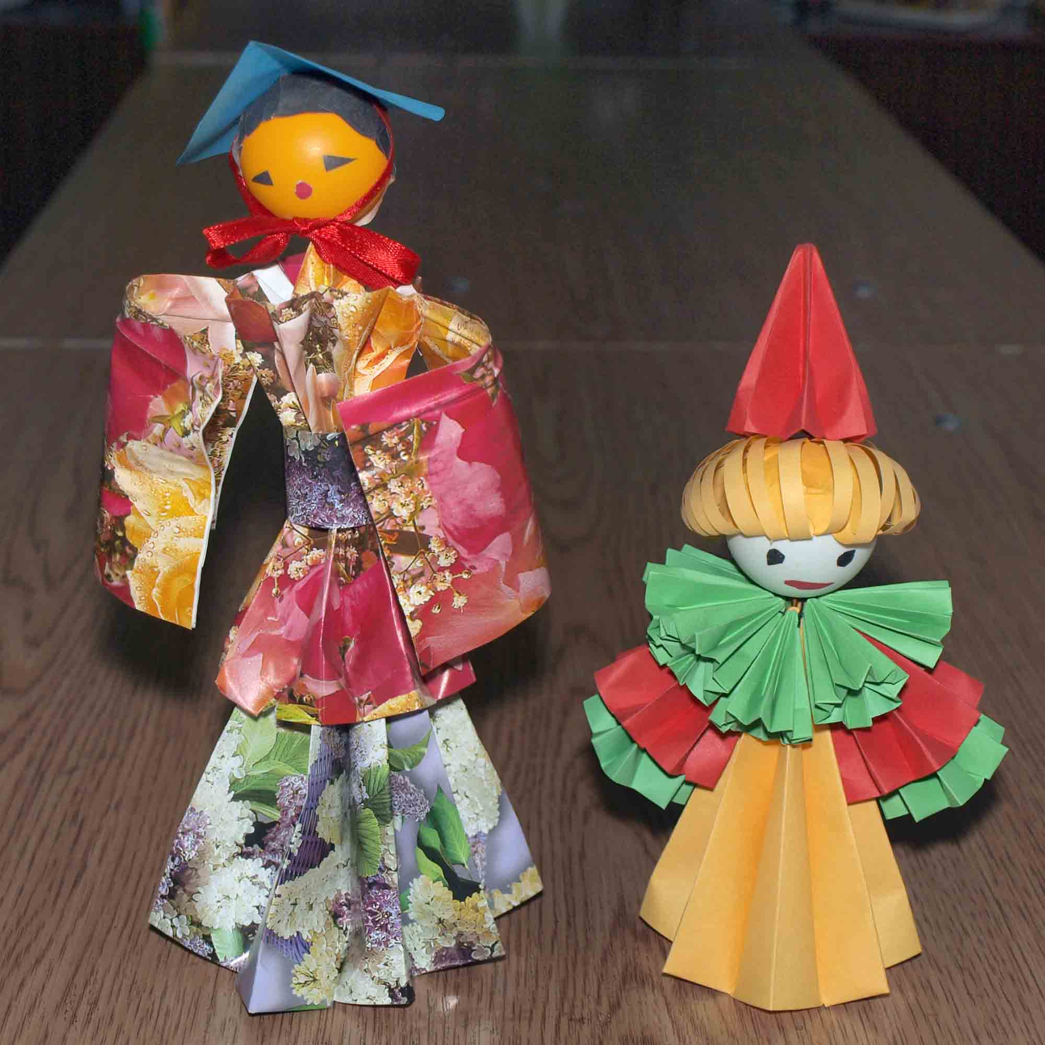
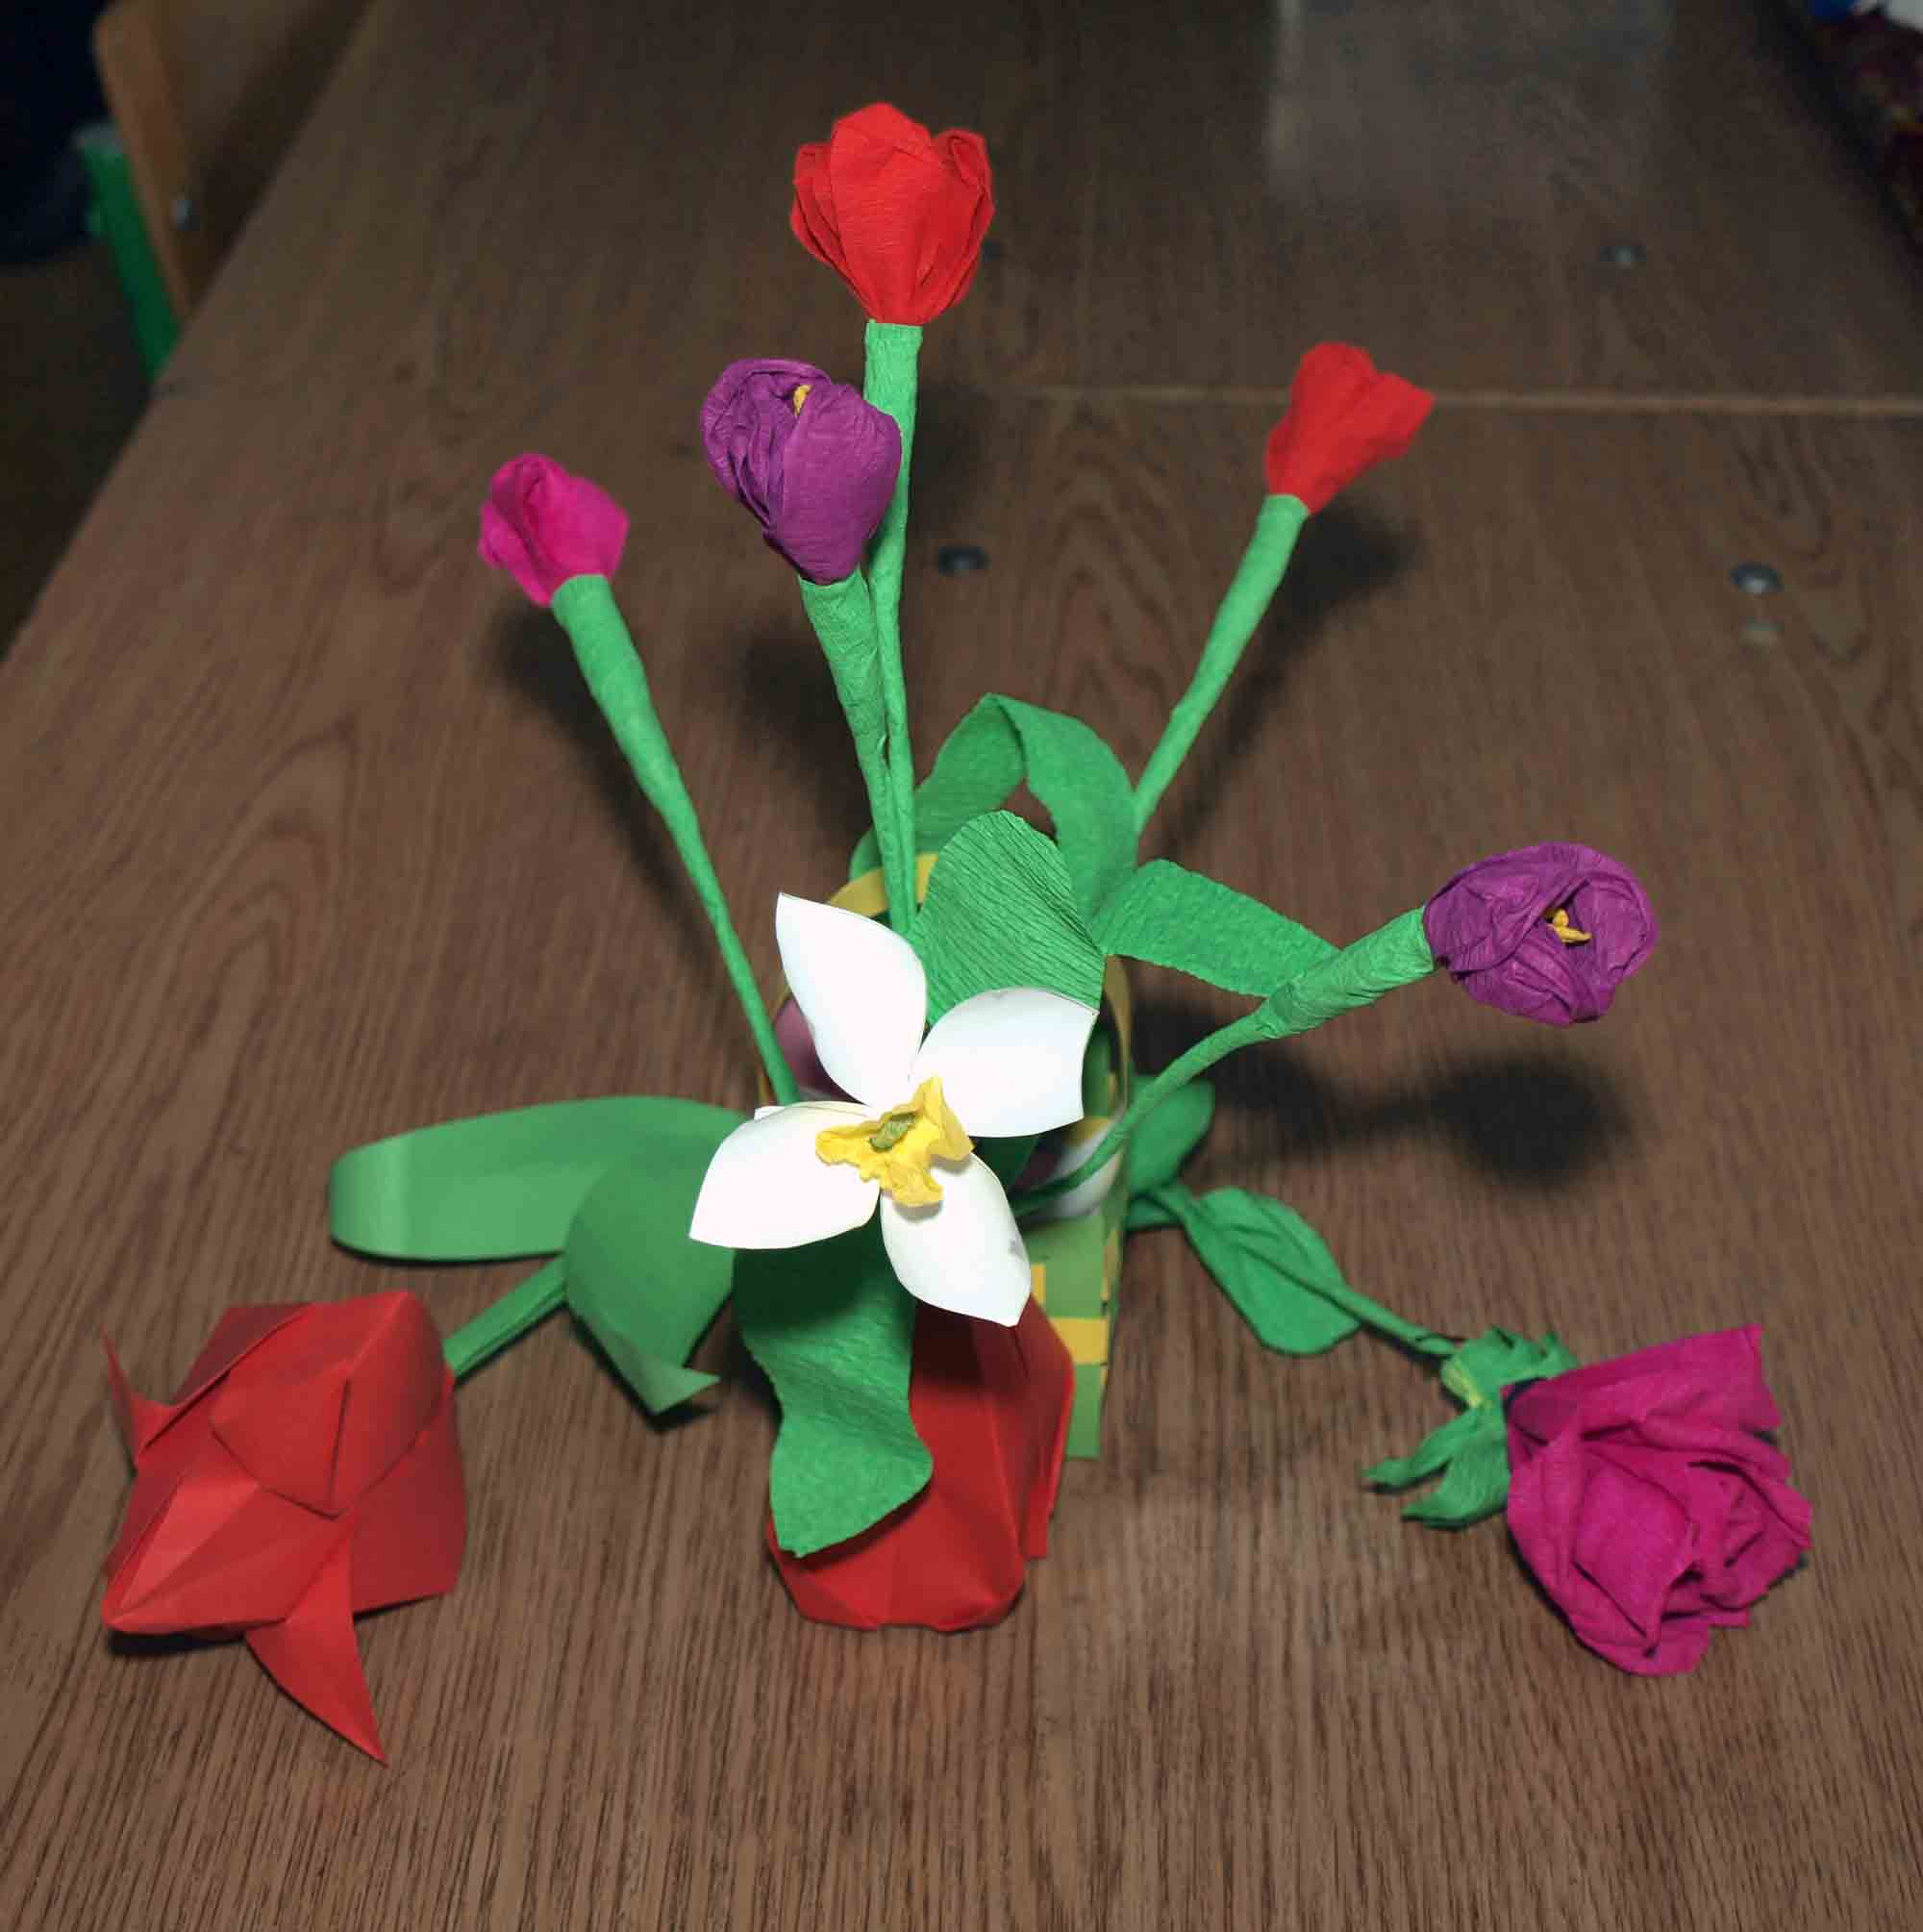
Мої творчі роботи

Slide 22
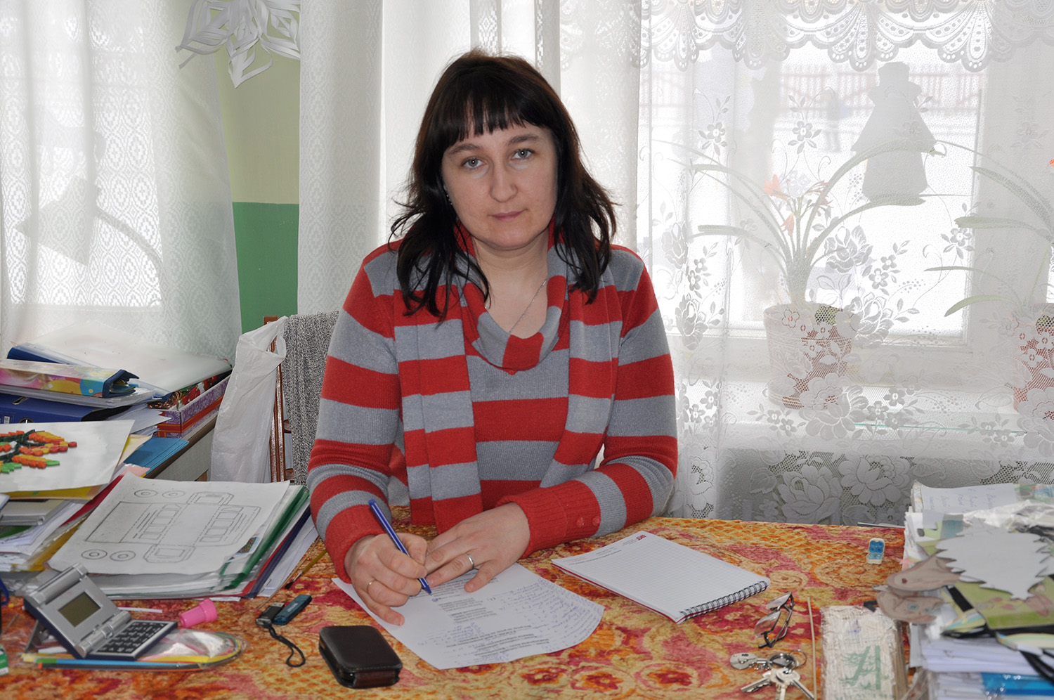
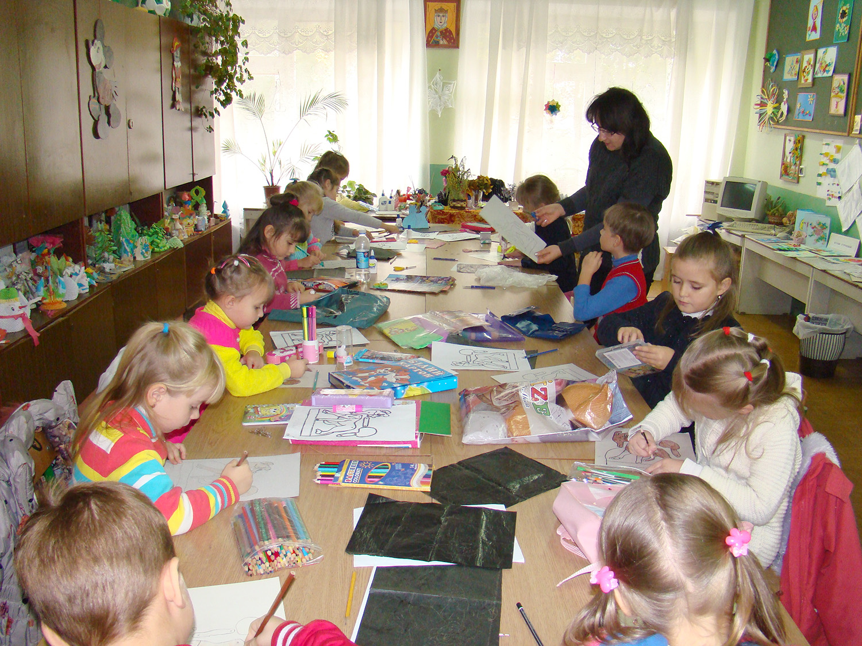
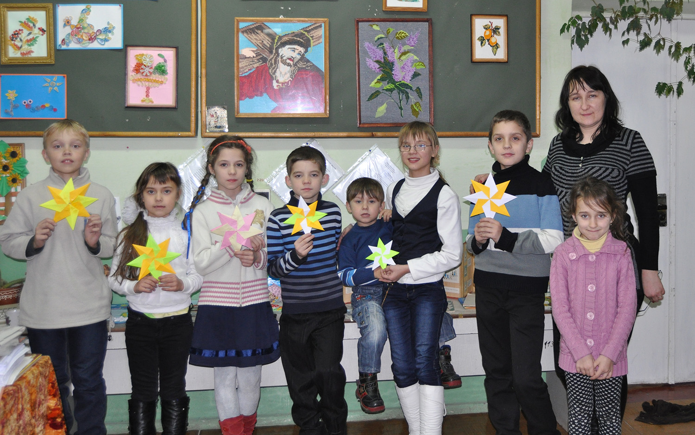

Моя гордість – мої гуртківці, моя професія, мій кабінет.

Slide 23





Slide 24






Формування творчої компетентності гуртківців на заняттях

Slide 25





Виготовлення рухомої іграшки

Slide 26



Проведення майстер-класу у бібліотеці для дітей 3 – 5 класів

Slide 27



Проведення майстер-класу для вчителів початкових класів на базі КЗ ТМР «СЮТ»

Slide 28






Творчі роботи гуртківців

Slide 29





Slide 30







Нагородження гуртківців

Slide 31




Виховна робота
Виховний захід: «Козацькому роду – нема переводу»

Slide 32




Відкритий виховний захід-заняття «Подорож зимовими місяцями-містами»

Slide 33




18.12.2013р.»

Slide 34




Проведення конкурсу краще оформлення навчального кабінету до новорічно-різдвяних свят
Конкурс малюнка до тижня ОБЖД

Slide 35



Участь у посвяті у гуртківці

Slide 36



Участь у святі Миколая

Slide 37



Свято останнього дзвоника

Slide 38
Плани на майбутнє або особистий план професійного зростання
Вивчення психолого-педагогічної літератури
Робота з батьками
Виступи з методичних питань
Розробка програмно-методичного забезпечення навчально-виховного процесу(матеріали, оформлення кабінету
Питання, які можуть бути впровадженні в практику роботи інших вчителів
Вивчення та запровадження передового педагогічного досвіду
Участь в педагогічних конференціях, семінарах, тренінгах тощо
Друкування в періодичних виданнях
Отримати педагогічне звання керівник-методист
Продовжувати вдосконалювати наповнюваність та зміст портфоліо.
Жити і насолоджуватися кожним днем

Slide 39
Рецепт вічної молодості керівника гуртка
Систематично випивай: бальзам мудрості, коктейль творчості, каву бадьорості, відвар пунктуальності, настій терпеливості, екстракт людяності. Вживай вітаміни: А – для активності, В – для бадьорості, С – для ефективності, Д - для діяльності, Р – для порядності. А ще не забувай щорічно робити профілактичні щеплення від байдужості, сірості, духовного рабства. Будь вічним донором – віддавай своє серце дітям і пам`ятай: його вистачить на всіх! Виконуй все це ретельно і будеш вічно молодим, вчителю! Усміхайся завжди, розвивай свою пам`ять, щоб запобігти переживанням і стомленості, намагайся працювати з ентузіазмом, коли доля дає лимон – перетвори його на лимонад, і тоді всі мінуси перетворяться на плюси. Тож хочеться побажати нам всім, щоб Віра стала човником, Любов до дітей – вітрилом, Надія – якорем, і тоді можна сміливо долати освітні хвилі!

Slide 40
Дякую за увагу

